Slide 1
ФЕДЕРАЛЬНОЕ АГЕНТСТВО СВЯЗИ ФЕДЕРАЛЬНОЕ ГОСУДАРСТВЕННОЕ БЮДЖЕТНОЕ ОБРАЗОВАТЕЛЬНОЕ УЧРЕЖДЕНИЕ ВЫСШЕГО ОБРАЗОВАНИЯ «САНКТ-ПЕТЕРБУРГСКИЙ ГОСУДАРСТВЕННЫЙ УНИВЕРСИТЕТ ТЕЛЕКОММУНИКАЦИЙ ИМ. ПРОФ. М.А. БОНЧ-БРУЕВИЧА» (СПбГУТ) Кафедра экологии и безопасности жизнедеятельности КОМПЛЕКТ ПРЕЗЕНТАЦИЙ ПО ДИСЦИПЛИНЕ «МЕТОДЫ АНАЛИЗА И ОЦЕНКИ ЭКОЛОГИЧЕСКОЙ ОБСТАНОВКИ» Направление подготовки 05.04.06 Экология и природопользование Разработчик: профессор, д.г.н. Стурман В.И. Санкт-Петербург 2018

Slide 2
1. Теоретические основы анализа и оценки состояния окружающей среды

Slide 3
Понятие анализа – одно из ключевых в естественных и общественных науках. Его происхождение связано с древнегреческим словом ἀνάλυσις, означающим в буквальном переводе разложение (разделение) или растворение. В современном понимании это слово приобрело многозначность, включая как практически дословное его толкование в химии (химический анализ, т.е. разделение сложного объекта на составляющие элементы и соединения, и установление их доли в составе изучаемого вещества), и общенаучный прием мысленного разделения сложного явления по образующие его составные части, с их последовательным рассмотрением (изучением) по отдельности. Необходимым продолжением анализа, как приёма изучения сложных явлений, является его противоположность – синтез, т.е. переход от частных результатов и выводов к обобщающим.
Применительно к окружающей человека природной среде, как объекту анализа, необходимо выделить следующие основные и общеизвестные критерии деления сложных природных явлений:
- геосферный, связанный с существованием геосфер, т.е. по (В.И.Вернадскому), концентрических слоев, охватывающих всю планету, в вертикальном разрезе, и отличающиеся физическими, химическими и биологическими свойствами;
- пространственный, связанный с неоднородностью каждой из геосфер и образуемых их взаимодействием природных комплексов различного иерархического уровня;
- временной, связанный с непрерывной изменчивостью природных объектов любого иерархического уровня.

Slide 4
Понятия экологической ситуации, экологической обстановки и другие, связанные с ними, вошли в употребление в научной, нормативной и профессиональной литературе в 1990-х гг., в период обостренного общественного интереса к экологическим проблемам. В первой по времени появления обобщающей работе Б.И. Кочуров [1, стр. 8] определил экологическую ситуацию как сочетание различных, в том числе позитивных и негативных с точки зрения проживания и состояния здоровья человека условий и факторов, создающих определенную экологическую обстановку на территории, разной степени благоприятности или неблагополучия. Экологическая обстановка при этом была определена как конкретное состояние окружающей человека среды, обусловленное взаимодействием природы и хозяйственной деятельности человека.
Экологическая обстановка (как и экологическая ситуация, включающая совокупность и последовательную смену обстановок) - совокупность химических и физических параметров всех взаимодействующих между собой компонентов окружающей среды, включая также состояние биоразнообразия и геодинамическую обстановку.
Следствием (но не составной частью!) экологических обстановок и ситуаций являются медико-географические обстановки и ситуации, также характеризующиеся крайне сложной пространственной изменчивостью и временной динамикой. Медико-географические обстановки и ситуации соотносятся с экологическими неоднозначно, поскольку отражают воздействие не только экологических, но и социально-экономических и климатических факторов, как минимум не уступающих экологическим по силе своего воздействия на людей.

Slide 5
Для экологических ситуаций (не для обстановок) была разработана классификация по степени остроты (удовлетворительные, конфликтные, напряженные, критические, кризисные, катастрофические).
Общая оценка экологич. обстановки | Группы показателей |  |  |  | Основные направления улучшения экол. состояния
 | Природа | Здоровье населения | Хозяйство | Социум
1. Удовлет-ворительная | Норма | Норма | Норма | Норма | Возможны улучшения без существенных затрат
2. Напря-женная | Признаки деградации отдельных компонентов | Признаки ухудшения по отдельным группам | Усложнение хозяйственной деятельности | Начинается осознание экологических проблем | Стабилизация хоз. деятельности и/или совершенствование технологий
3. Критическая | Деградация отдельных компонентов и ландшафтов | Ухудшения здоровья отдельных групп | Снижение эф-фективности хозяйства | Проявления экологически обусловленного социального напряжения | Необходимо внедрение новых технологий и совершенствование природоохранного оборудования
4. Кризис-ная | Деградация ландшафтов в целом с при-знаками не-обратимости | Повсеместное ухудшение здоровья. Рост детской смертности | Падение удельной и общей эффек-тивности хо-зяйствования | Экологически обусловленное социальное напряжение ста-новится фактором общественного развития | Крупные финансовые затраты и структурная перестройка хозяйства
5. Ката-строфи-ческая | Глубокие и необратимые изменения, деградация ландшафтов | Тенденции к вымиранию | Прогрессиру-ющие хозяйст-венные поте-ри. Нарушение структуры хозяйства | Экологически обусловленное социальное на-пряжение опре-деляет общест-венное развитие | Коренная структурная перестройка хозяйства. Огромные капитальные вложения

Slide 6
Анализ состояния окружающей среды – это комплексное исследование природных, техногенных и природно-техногенных процессов, протекающих на территории и влияющих на её экологическое состояние, в целях выявления факторов и тенденций, оценки перспектив его развития и разработки мероприятий по недопущению ухудшения и улучшению.
Анализ состояния окружающей среды включает в себя учет:
- факторов, влияющих на интенсивность негативных процессов (потенциал загрязнения атмосферы, интенсивность самоочищения водных объектов, почвенный поглощающий комплекс и активность почвенной биоты, биопродуктивность, экологический потенциал ландшафтов в целом);
- активности воздействий на окружающую среду (главным образом, интенсивность эмиссии поллютантов);
- масштабы и последствия негативных воздействий, выражающиеся прежде всего в уровнях загрязнения и степени деградации почв и экосистем в целом, ухудшении состояния здоровья населения.

Slide 7
Пространственный аспект анализа состояния окружающей среды
Территориальной структурой загрязнения называются проявления неравномерностей антропогенных воздействий на геосистемы, отражающие особенности размещения источников, хода транспортировки и осаждения поллютантов, других последствий техногенеза.
Территориальные различия в уровнях проявления антропогенных воздействий образуют более или менее закономерные сочетания:
а) факельная;
б) сетчатая;
в) компактная;
г) пятнистая;
д) концентрическая.

Slide 8
Кратковременная структура загрязнения. Факельный тип.
В общем случае факел имеет в проекции на плоскость форму сильно вытянутого треугольника. Такой вид имеют поля загрязнения, наблюдаемые непосредственно (от дымовых труб и других точечных источников), или определяемые расчетным путем, с использованием тех или иных моделей атмосферного переноса. Определение параметров подобных полей загрязнения воздуха путем натурных измерений проблематично, главным образом по техническим причинам. Поля загрязнения факельного характера фиксируются в редких случаях, когда они принимают долговременный характер вследствие осаждения в депонирующих средах частиц разовых выбросов, а экологическая обстановка становится вследствие этого экологической ситуацией.

Slide 9
Кратковременная структура загрязнения. Сетчатый тип.
При сложной форме и значительных размерах источника (сеть коммуникаций) кратковременная структура загрязнения может повторять эту форму, принимая сетчатый характер. Например, детальное исследование загрязнения воздуха в Лондоне выявило резкие пространственные различия в уровнях загрязненности и их четкую зависимость от напряженности транспортных потоков на улицах.

Slide 10
Долговременная структура загрязнения
В случаях продолжительного переноса поллютантов в водной и особенно воздушной среде, факел многократно меняет свое местоположение. Продукты осаждения из факела покрывают более или менее значительную площадь. Решающую роль в перераспределении уровней загрязнения в этом случае играет турбулентность, приводящая к образованию вихрей разного масштаба и временной устойчивости, что в целом предопределяет пятнистый характер загрязнения. Формирующаяся под воздействием турбулентных вихрей пятнистость дополнительно усложняется в связи с неоднородностью подстилающей поверхности.
Расположение пятен, в свою очередь, может быть более или менее закономерным. Осаждение поллютантов обычно протекает неравномерно, с максимумом в пределах определенного интервала расстояний.

Slide 11
Временной аспект анализа состояния окружающей среды
Для динамичных компонентов окружающей среды (атмосфера, гидросфера) анализ динамики их состояния означает подразделение массивов фактических данных мониторинга не по календарному признаку, а по временным интервалам, различающимся по условиям эмиссии, транспортировки, осаждения и деструкции поллютантов. Такие интервалы времени могут определяться как природными факторами (изменения погоды, суточная, сезонная, межгодовая и долговременная изменчивость), так и производственными ритмами различной продолжительности (изменения в техническом оснащении и технологии, полнота загрузки оборудования и интенсивность работы, эффективность очистки, сменность на предприятиях, часы «пик» на транспорте).
В общем случае, для атмосферных загрязнений характерно:
- в долгосрочном плане (годы, десятилетия) – преобладающее влияние смены технологий и производственного оборудования, и второстепенное – климатических изменений, влияющих на процессы переноса и потенциал загрязнения атмосферы;
- в краткосрочном плане – преобладающее влияние на концентрации непериодических процессов, связанных со сменой метеорологических ситуаций (циклоны и антициклоны, наличие или отсутствие инверсий) и второстепенное – со стороны периодических процессов, отражающих производственные ритмы на предприятиях и транспортные потоки при «маятниковой» миграции населения.

Slide 12
ИСТОЧНИКИ ИНФОРМАЦИИ О СОСТОЯНИИ ОКРУЖАЮЩЕЙ СРЕДЫ

Slide 13
КЛАССИФИКАЦИЯ ИНФОРМАЦИОННЫХ ИСТОЧНИКОВ ПО ОРГАНИЗАЦИОННЫМ ФОРМАМ И ВЕДОМСТВЕННОЙ ПРИНАДЛЕЖНОСТИ
Федеральная служба России по гидрометеорологии и мониторингу окружающей среды (Росгидромет). Измерения в системе Росгидромета выполняются систематически и регулярно. Так, посты наблюдения за качеством воздуха в населенных пунктах должны проводить измерения несколько раз в день. Органы Росгидромета располагают систематизированными данными измерений, проводившихся в одних и тех же точках по единым методикам в течение многих лет. Эти ряды данных по своей полноте и продолжительности являются уникальными, по ним можно судить о долговременной динамике тех или иных показателей.
Государственные органы, специально уполномоченные в области охраны окружающей среды (Росприроднадзор, Ростехнадзор и их региональные подразделения, Министерства природных ресурсов и охраны окружающей среды федерального и регионального уровней). Собирают, контролируют и систематизируют данные о состоянии окружающей среды в связи с функционированием экономического механизма природопользования» — платежами предприятий за негативное воздействие на окружающую среду. Издают доклады о состоянии окружающей среды.
Государственные органы собирают информацию в основном для того, чтобы исполнять функции управления и контроля.

Slide 14
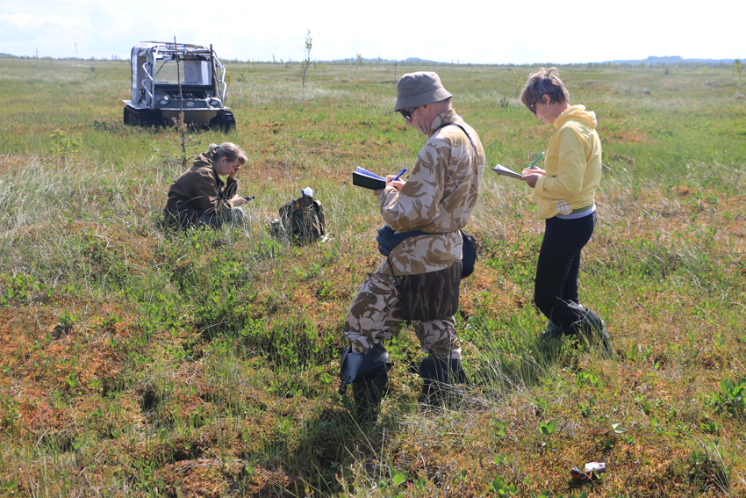
КЛАССИФИКАЦИЯ ИНФОРМАЦИОННЫХ ИСТОЧНИКОВ ПО ОРГАНИЗАЦИОННЫМ ФОРМАМ И ВЕДОМСТВЕННОЙ ПРИНАДЛЕЖНОСТИ (ПРОДОЛЖЕНИЕ)
Научные учреждения выполняют научно-исследовательские работы (НИР) по проблемам качества окружающей среды и обладают материалами, исключительно ценными в связи с экологической ситуацией в пределах тех или иных территорий. Однако сбор материалов научных учреждений сильно затруднен в связи с тем, что результаты НИР, даже выполненных в рамках одной ведомственной системы, находятся в распоряжении различных учреждений и их подразделений. Некоторая информация о работах научных организаций иногда содержится в официальных докладах федерального и территориального уровней. Кроме того, научные учреждения выпускают журналы и сборники научных трудов. Результаты исследований разных организаций находят отражение в материалах научных конференций соответствующей тематики, обобщаются в реферативных журналах. По содержанию публикаций можно судить о тематике исследований научных учреждений и отдельных научных школ в тот или иной период, и при необходимости решать вопросы доступа к материалам непосредственно с соответствующими научными подразделениями.
Коммерческие организации занимаются определением качества воды, воздуха или почвы на коммерческой основе, главным образом при инженерно-экологических изысканиях.
Некоммерческие (общественные) организации могут отбирать и направлять в аккредитованные лаборатории пробы воздуха, воды, и почв, а при значительных масштабах деятельности и финансовых возможностях даже выступать заказчиками научно-исследовательских работ и, соответственно, обладать их результатами. Информация общественных организаций может быть полезной в отношении локальных ситуаций — состояния озера или леса, экологической ситуации микрорайона.

Slide 15
КЛАССИФИКАЦИЯ ИНФОРМАЦИОННЫХ ИСТОЧНИКОВ ЭКОЛОГИЧЕСКОГО КАРТОГРАФИРОВАНИЯ ПО ПРИМЕНЯЕМЫМ НАУЧНЫМ МЕТОДАМ И ТЕХНИЧЕСКИМ ПРИЕМАМ
Анализ информационных источников включает:
- выявление естественнонаучной и социально-гуманитарной сущности показателей и характеристик;
- рассмотрение определяющих эти показатели и характеристики факторов, в т.ч. естественных, антропогенно-преобразованных, антропогенных;
- поиск возможностей выделения тех составляющих показателей и характеристик, которые отражали бы величину антропогенной преобразованности геосистем;
- оценку достоверности, объективности, пространственной и временной изменчивости показателей.
В общей сложности может быть выделено 4 источника информации об экологической обстановке:
дистанционное зондирование;
характеристики источников и объемов техногенных нагрузок;
экспедиционные и стационарные исследования состояния компонентов природной среды;
состояние биоиндикаторов.
Наибольший эффект дает комплексное использование информации из всех названных источников.
Экологическая обстановка, отображаемая с помощью экологических карт, является синтетическим, обобщающим понятием и не может быть непосредственно измерена. За каждым информационным источником стоит отдельная наука, с своей терминологией, научными школами, методами исследования, теоретическими обобщениями…

Slide 16
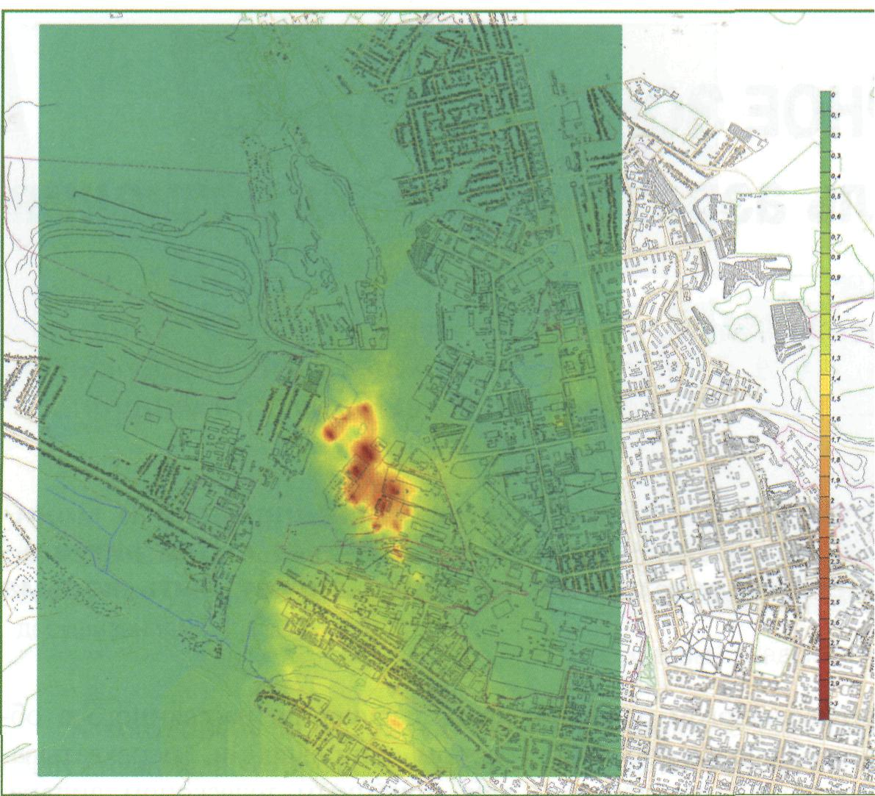
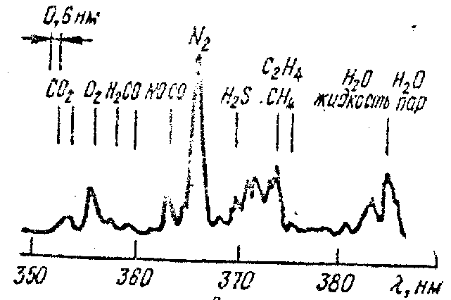
Лидарные методы. Анализируется вторичный сигнал от искусственных (зеркальных) или естественных отражателей, в т.ч. стен зданий, деревьев. Преимущества лидарных методов мониторинга воздушного бассейна связаны с их высокой оперативностью, возможностью непрерывного контроля.
Высокая оперативность дистанционных методов, будучи неоценимым достоинством при решении задач мониторинга, превращается в недостаток, когда речь идет о картографировании осредненных за длительный период показателей.
Лидарная карта запыленности атмосферы (Белгород)

Slide 17
Присутствующие в атмосфере примеси (как и любые вещества вообще, на чем основан известный с XIX века метод спектрального анализа) обладают свойством поглощать или излучать энергию в строго определенном интервале спектра (спектральные линии). Для обнаружения примесей используют лазерные импульсы с незначительно отличающейся длиной волны, так чтобы один импульс соответствовал наиболее сильно поглощающей части линии поглощения, а другой – дальней (краевой) части этой же линии, с последующим сравнением степени ослабления двух импульсов при прохождении через атмосферу
При современном уровне развития лидарной техники стало возможным создание изолинейных карт, показывающих с большой детальностью пространственное распределение усредненных концентраций наиболее распространенных загрязняющих веществ. По отдельным загрязняющим веществам уже налажен глобальный дистанционный мониторинг.

Slide 18
Космические и аэрофотоснимки обеспечивают территориально полное и непрерывное изучение больших площадей, состояние которых зафиксировано на единый момент времени. Это наиболее эффективно при работах, связанных с проблемами охраны земельных, водных и растительных ресурсов (состояние лесов, пастбищ и пахотных угодий; эрозия; засоление; заболачивание). Возможности использования космо- и аэрофотоснимков сильно зависят от природных условий, и прежде всего от залесенности территории.

Slide 19
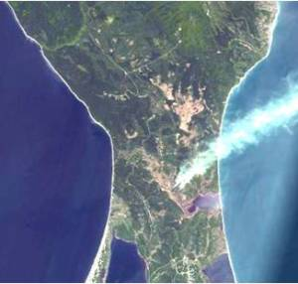
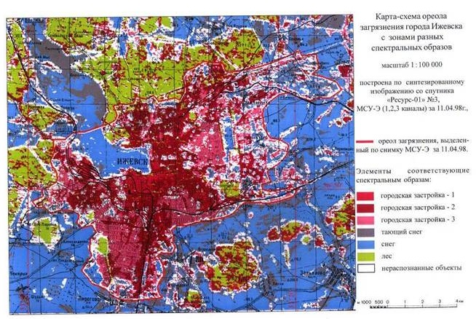
Дистанционное зондирование природных объектов (продолжение)
Фотографические материалы доступны для непосредственного зрительного восприятия и анализа с помощью всего арсенала средств, разработанных в рамках картографического метода исследования. Космические и аэрофотоснимки обеспечивают территориально полное и непрерывное изучение больших площадей, состояние которых зафиксировано на единый момент времени. Это наиболее эффективно при работах, связанных с проблемами охраны земельных, водных и растительных ресурсов (состояние лесов, пастбищ и пахотных угодий; эрозия; засоление; заболачивание). Возможности изучения загрязнения с помощью космо- и аэрофотографических методов в целом скромнее и относятся в большей мере к территориальной, чем к количественной характеристике.

Slide 20
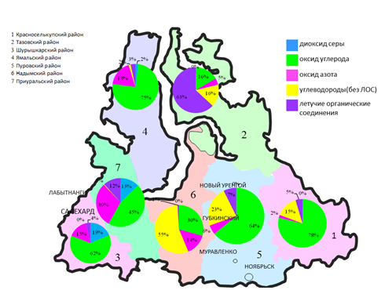
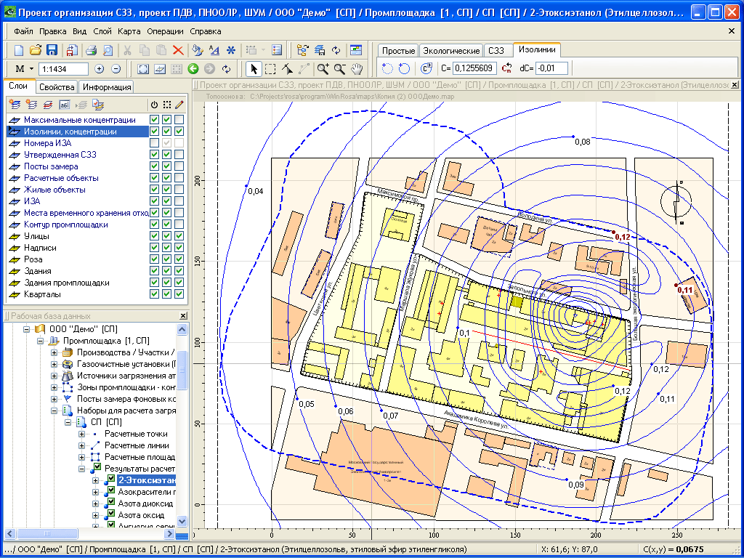
Характеристики источников и объемов антропогенных нагрузок
Объемы выбросов и сбросов определяют расчетным путем на основе отраслевых нормативов, с учетом продолжительности работы единиц оборудования и удельных выбросов от них, и лабораторно-инструментальным путем, на основе отбора и анализа проб отходящих газов и жидкостей, применительно к каждой точке выброса и сброса. Далее в статистических формах 2-ТП (воздух), 2-ТП (водхоз), 2-ТП (токсичные отходы) данные обобщаются для предприятий; в Государственных докладах и Ежегодниках - на местном, региональном и общегосударственном уровнях. Поскольку информация об объемах образования и выделения загрязняющих веществ используется для оформления разрешений на выброс (сброс, захоронение) отходов и определения размеров платы за них, недостатка в такой информации не ощущается.

Slide 21
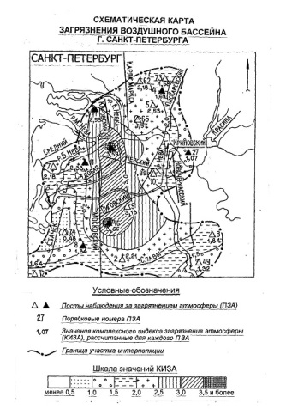
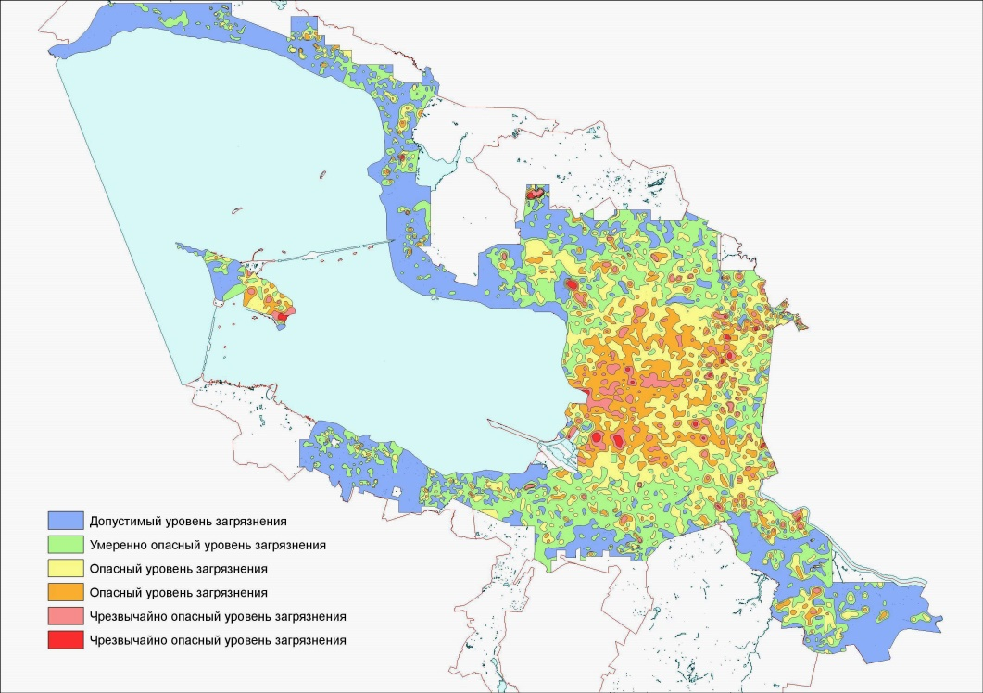
Экспедиционные и стационарные исследования загрязненности компонентов природной среды
Методы контроля загрязненности воздушной и водной среды опираются на сложившуюся в рамках метеорологии и гидрологии практику использования сравнительно редкой сети стационарных постов, с единовременным отбором проб по единой программе. Так, согласно действующей методике мониторинга, в городе с населением от 500 тыс. до 1 млн. жителей организуется 5-10 постов; более 1 млн. - от 10 до 20 постов, с отбором проб 3-4 раза в сутки. Гидрохимию поверхностных вод контролируют посты на крупных реках, удаленные друг от друга на сотни километров, с интервалами между отбором проб порядка месяцев. В результате обобщения этих данных получается весьма генерализованная картина, характеризующая степень загрязнения районов и городов в целом, протяженных отрезков крупных рек и их бассейнов.
Методы контроля депонирующих компонентов среды сложились, главным образом, в рамках геологических (сплошное картирование путем «захаживания» территорий с густотой, отвечающей масштабу) и биологических (сопоставление показателей основной и контрольной групп) наук.

Slide 22
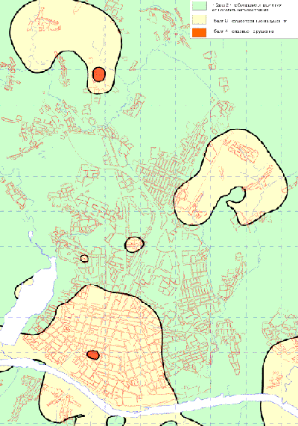
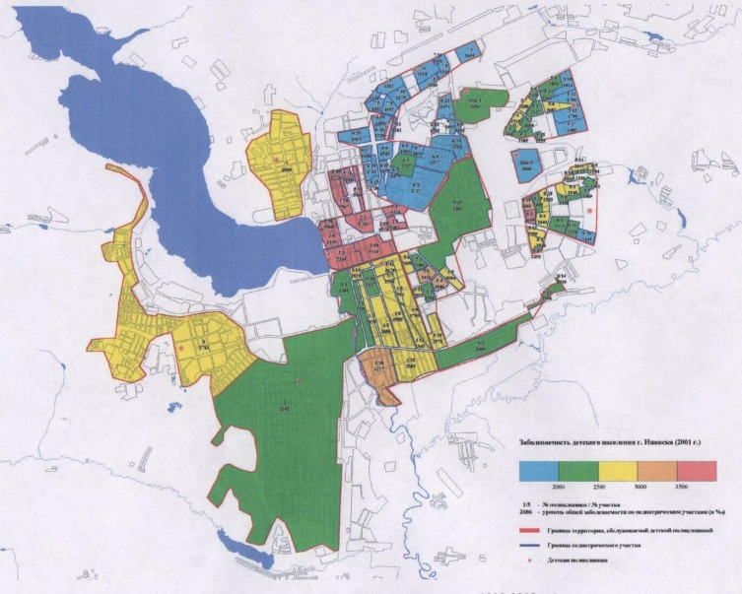
Биоиндикаторы как картографический источник
Районирование территории г.Калуги на основе интегрального показателя состояния растительных биоиндикаторов, по баллам.
Состояние биоиндикаторов, т.е. организмов, чутко реагирующих на изменения внешней среды, является своеобразным результирующим показателем экологической обстановки. К числу их очевидных достоинств относится постоянный характер восприятия внешних воздействий и объективность реакций на эти воздействия. В принципе биоиндикационной является всякая реакция организма на состояние среды. Однако информация о содержании такого воздействия может быть получена только при изучении специфической реакции, т.е. такой, при которой происходящие изменения могут быть связаны с определенным фактором. Характер же реакций организма, как и содержание его связей с внешней средой вообще, тем сложнее и неоднозначнее, чем сложнее сам организм.
Биоиндикация может осуществляться на разных уровнях организации живой материи: по биохимическим и физиологическим реакциям; анатомическим, морфологическим и поведенческим отклонениям; флористическим и фаунистическим изменениям; биогеоценотическим изменениям.
Ограничения возможностей биоиндикации загрязнений по растениям обусловлены неоднозначностью дозо-ответных реакций. Для того чтобы данные о состоянии биологических объектов могли быть проинтерпретированы в категориях качества среды, необходимо обеспечить:
- генетическую однородность материала;
- высокую избирательность биоиндикационных реакций.
Обе задачи могут быть эффективно решены лишь в искусственных условиях.
Применение медико-статистических характеристик в эколого-картографических целях, напротив, тем эффективнее, чем выше плотность населения.
В правом нижнем углу – карта заболеваемости по педиатрическим участкам Ижевска.

Slide 23
3. МЕТОДОЛОГИЯ КАРТОГРАФИРОВАНИЯ И АНАЛИЗА ЭКОЛОГИЧЕСКОЙ ОБСТАНОВКИ

Slide 24
Характер переноса загрязнений в атмосфере определяется, в первую очередь, циркуляционным фактором.
Границы природно-территориальных единиц важны для экологического картографирования постольку, поскольку они образуют геохимические и орографические барьеры на путях миграции поллютантов.
Условия переноса загрязнений в гидросфере резко различны для разных ее составных частей: морей и океанов, водоемов суши, подземных вод.
Перенос загрязнений в подземной гидросфере происходит в гидродинамических зонах аэрации и активного водообмена и подчиняется закономерностям миграции в данных ландшафтах, с накоплением на тех или иных геохимических барьерах. Тектонические нарушения обычно не ограничивают зоны загрязнения подземных вод, а выступают в роли естественных факторов их образования вследствие повышенной проницаемости для высокоминерализованных глубинных вод.
Степень трансформации биоты и почв в наибольшей степени зависит от характера использования территории. Обособлению границ территорий с различным типом хозяйственного (или иного) использования способствует их юридическое оформление, а иногда и охрана
Степень трансформации рельефа и геологической среды определяется сочетанием сложно взаимодействующих природных и техногенных факторов. Взаимодействие факторов проявляется:
- в геологической предопределенности районов наибольшей антропогенной нагрузки (горнодобывающая промышленность),
- в зависимости функционального использования территорий от геолого-геоморфологических условий,
- в разнообразии проявлений антропогенно обусловленных и антропогенно ускоренных геодинамических процессов, связанных со всем комплексом эндогенных и экзогенных факторов.
Проницаемость географических границ

Slide 25
Территориальные единицы экологического картографирования.
Выбор территориальных единиц должен определяться однородностью их свойств и, как следствие этого, - возможностью распространения на них геоэкологических характеристик. В практике картографирования нашли применение шесть вариантов решения вопроса о выборе операционных территориальных единиц.

Slide 26
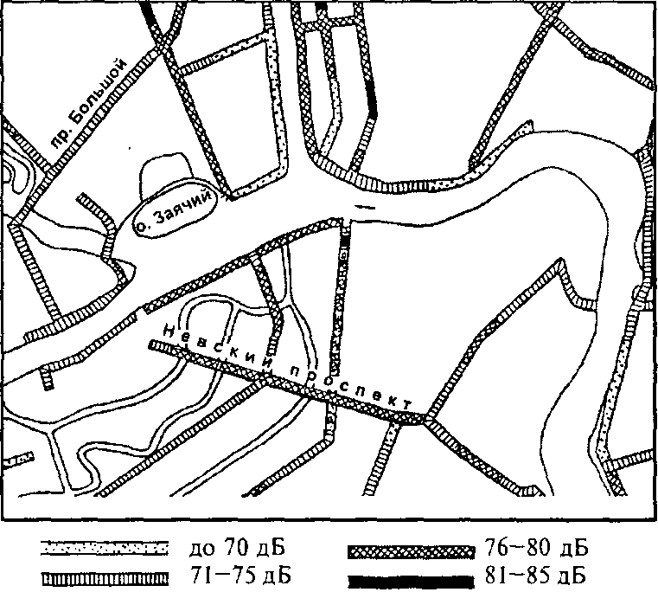
1. Выборочная характеристика, т.е. привязка показателей непосредственно к точкам и линиям, для которых они получены, практикуется в процессе работ на картах фактического материала. При недостатке данных, обусловливающем невозможность территориально полной характеристики, такой прием находит применение и на итоговых картах.
Фрагмент шумовой карты из экологического атласа Санкт-Петербурга

Slide 27
2. Геометрически правильные сетки, обычно квадратной формы, нашли применение, главным образом, при построении частных карт, характеризующих состояние компонентов среды по отдельным ингредиентам. Данный подход получил распространение в связи с тем, что ограниченные возможности компьютеров первых поколений не позволяли использовать полноценную картографическую основу.
Недостатки геометрически правильных сеток очевидны и связаны с их случайным характером по отношению к внутренней организации пространства. Вследствие этого характеристики, относящиеся к конкретным точкам пространства, оказываются в зависимости от размещения сетки.
Фрагмент карты загрязнения атмосферного воздуха из экологического атласа Санкт-Петербурга

Slide 28
3. Политико-административ-ное и хозяйственное деление используют в качестве единиц картографирования, когда исходными данными являются материалы официальной статистики, примерами чего служат картосхемы в Государственных докладах о состоянии окружающей природной среды. Такой подход к выбору территориальных единиц наиболее прост в методическом отношении.
Однако средние и суммарные показатели затушевывают различия внутри единиц районирования и создают иллюзию контрастов на их границах.

Slide 29
4. Бассейновый подход (бассейны I, II и т.д. порядков по классификации Стралера-Философова, а также разделяемые ими межбассейновые пространства). Этот вариант территориального деления наиболее удобен, когда объектами картографирования являются водотоки, экзогенные геодинамические процессы и весь комплекс связанных с тем и другим вопросов. Разделяющие речные бассейны водоразделы образуют барьеры для транспортировки поллютантов с поверхностным и грунтовым стоком, а при достаточной морфологической выраженности - и для воздушного переноса в наиболее загрязненном приземном слое.
Ограничения возможностей данного подхода связаны с неоднородностью бассейнов, каждый из которых представляет собой закономерное сочетание водораздельных, склоновых и долинных ландшафтов. Разделяющие бассейны водоразделы не всегда имеют четкую морфологическую выраженность. Вследствие этого при равнинном рельефе и значительной ширине однородных в ландшафтном отношении междуречных пространств выделение водораздельных линий становится не вполне корректной задачей.

Slide 30
5. Ландшафтно-географический подход (ориентация на единицы физико-географического или ландшафтного районирования) в наибольшей степени отвечает задачам экологического картографирования, т.к. понятия трансформированности и устойчивости ландшафта вторичны по отношению к самому ландшафту; их характеристика возможна только в пределах некоторой пространственной общности, образованной сочетанием и взаимодействием геокомпонентов.
Проблемы, связанные с реализацией данного подхода, обусловлены современным состоянием ландшафтного районирования и картографирования. Выбор определенного (т.е. единственного из бесконечно многих) природного рубежа в качестве границы ландшафтов является волевым актом и ввиду этого неизбежно субъективен. Реально выполненное на единой методической основе ландшафтное картографирование в пределах бывшего СССР заканчивается наиболее крупным масштабом 1:4000000.

Slide 31
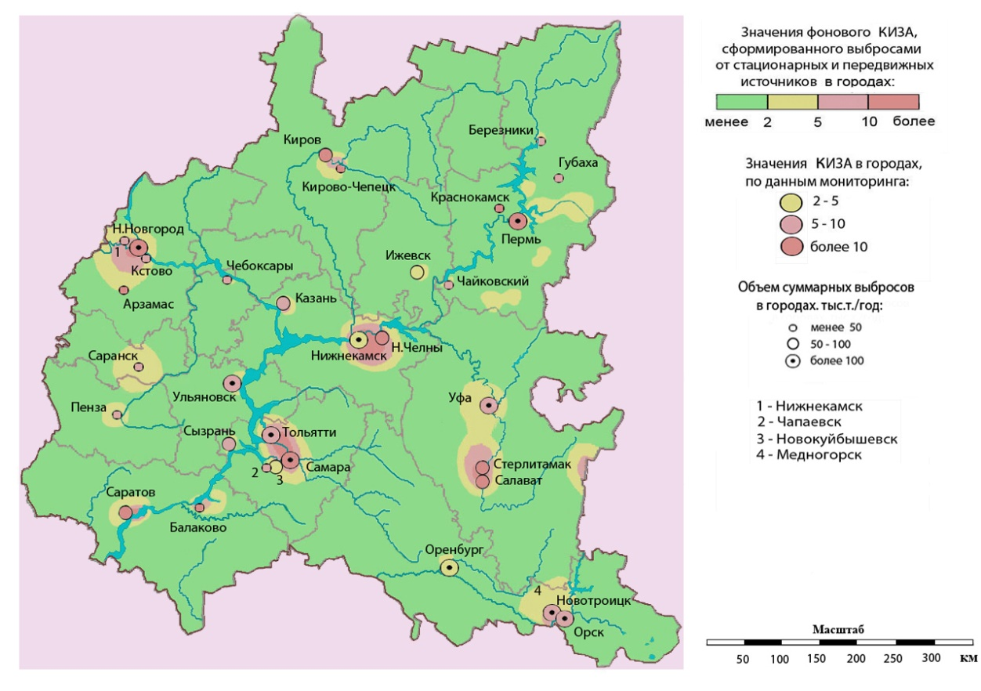
6. Отсутствие территориальных единиц становится возможным при непрерывной количественной характеристике на основе применения способа изолиний. Преимущества этого подхода связаны с отсутствием осреднения показателей по площади при отказе от наперед заданных границ. Однако отсутствие территориальных единиц на итоговой карте не должно означать отказа от их учета в процессе составления при географической интерполяции показателей. В последнем случае территориальные единицы, различающиеся по функциональному использованию и устойчивости ландшафтов, выявляются по распределению количественных характеристик, подобно тому как благодаря географическим закономерностям крупные формы рельефа выделяются на климатической карте, тектонические структуры - на геологической и т.д.

Slide 32
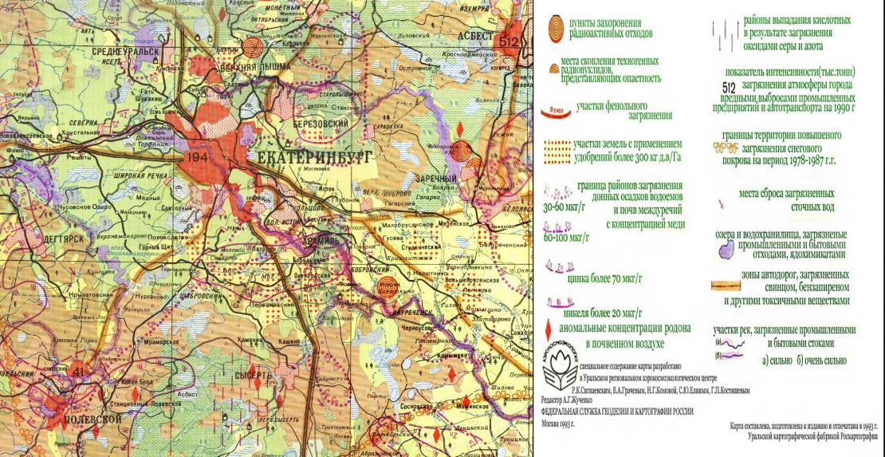
Ландшафтная основа экологических карт
Роль ландшафтно-географической основы в экологическом картографировании двоякая:
- для территориальной привязки характеристик загрязненности;
- для пространственной интерпретации дискретных величин.
В первом случае элементы ландшафтной характеристики выполняют роль общегеографической основы тематической карты и потому закономерно сливаются с ней, присутствуя на карте в явном виде.
Во втором случае ландшафтная основа присутствует в неявном виде. Единицы ландшафтного районирования, различающиеся по условиям транспортировки, депонирования и деконцентрации поллютантов, являются теми пространственными ячейками, тщательный учет которых необходим как при размещении точек опробования, так и при интерполяции характеристик между ними.
Фрагмент Экологической карты промышленных районов Среднего Урала

Slide 33
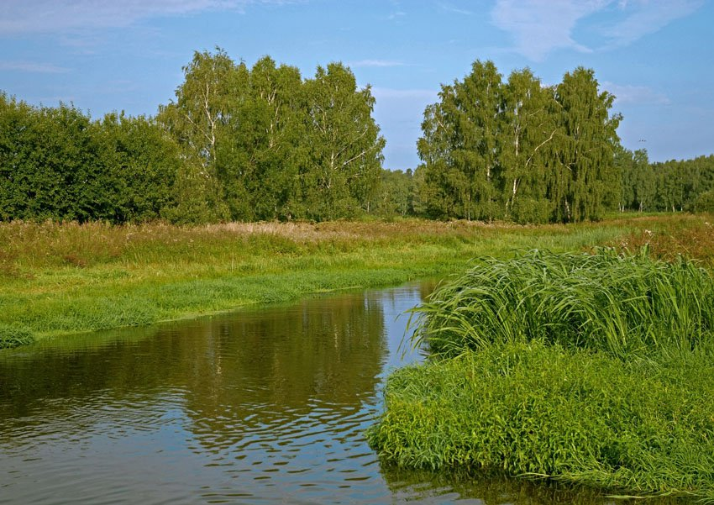
Показатели экологического картографирования и их репрезентативность
Исследования природных объектов практически всегда имеют выборочный характер. Поэтому их результаты бывают корректны настолько, насколько удается обеспечить репрезентативность, т.е. отображение в выборке всех свойств полной совокупности. Обеспечение репрезентативности включает в себя метрологические и методические аспекты.
Метрологические аспекты репрезентативности касается непосредственного получения показателей путем наблюдений и измерений. Наблюдения и измерения в интересах экологического картографирования, как и любые другие, должны отвечать классическим общенаучным требованиям: быть точными, сравнимыми и воспроизводимыми, что является предметом регламентации ГОСТов, методических руководств и иных нормативных документов.
Методические аспекты репрезентативности включают в себя также выбор точки пространства и момента времени для проведения наблюдений и измерений. Целью выбора является обеспечение типичности результатов, поскольку «если практические выводы распространяются на площади, то научные привязаны к точке». Типичные точки желательно выбирать при проведении полевых маршрутов. В первом приближении типичность может быть оценена по внешним (физиономическим) особенностям ландшафта. Вполне очевидна предпочтительность определения показателей именно в ядрах типичности ландшафтов любого происхождения и ранга, с последующим распространением результатов на соответствующую территориальную единицу.

Slide 34
Интеграция показателей экологической обстановки
Временная интеграция представляет собой рутинную операцию осреднения показателей.
Территориальная интеграция, т.е. переход от элементарных показателей к средним величинам, характеристикам изменчивости и распределения в пределах некоторой территории, также является одной из наиболее распространенных, традиционных операций.
Межингредиентная интеграция. Элементарные или обобщенные в пространственном и временном отношении показатели интегрируются в обобщающие показатели: комплексный индекс загрязнения атмосферы (ИЗА), индекс загрязнения воды (ИЗВ), суммарный показатель загрязнения почвы Zc.
Межкомпонентная интеграция – переход к обобщающим показателям экологической обстановки в целом.
Элементарные показатели характеризуют состояние одного компонента среды, в одной точке, по одному из параметров, в единичный момент времени. Их примерами могут быть: данные замеров концентрации поллютантов и уровней физических полей (покомпонентно-поингредиентные показатели), мощности илистых образований и величины смыва почв, случаи заболеваний, оценки состояния единичных биологических объектов и др. За исключением экстремальных значений, элементарные показатели не уменьшают степень неопределенности экологической обстановки и, следовательно, не являются информативными.
Требуемый уровень информативности достигается путем интеграции показателей, которая осуществляется в несколько приемов.

Slide 35
4. Основные подходы к картографированию и анализу атмосферных проблем. Виды и факторы динамики.

Slide 36
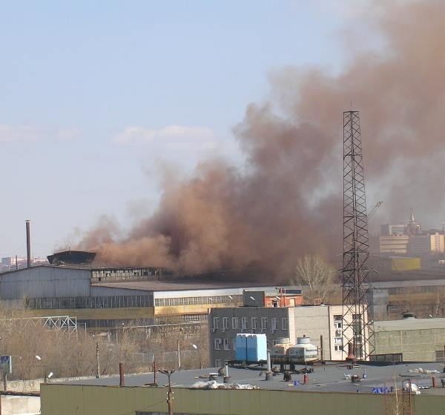
Общие закономерности загрязнения атмосферы
Атмосфера как наиболее динамичная среда характеризуется сложной пространственно-временной динамикой уровней содержания примесей. В каждый данный момент времени уровень загрязненности атмосферы над некоторой территорией или в той или иной точке определяется балансом по отдельным поллютантам и их совокупности. В приходной части баланса находятся:
- поступление загрязняющих веществ от совокупности техногенных и естественных источников в пределах рассматриваемой территории;
- поступление загрязняющих веществ от источников за пределами рассматриваемой территории, в т.ч. отдаленных (дальний перенос);
- образование загрязняющих веществ в результате вторичных химических процессов, протекающих в самой атмосфере.
В расходной части баланса находятся:
- вынос загрязняющих веществ за пределы рассматриваемой территории;
- осаждение загрязняющих веществ на земную поверхность;
- разрушение загрязняющих веществ в результате процессов самоочищения.

Slide 37
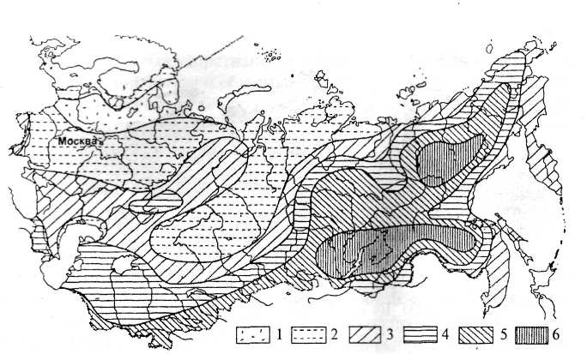
Картографирование потенциала загрязнения атмосферы
Сочетание естественных факторов, обусловливающих высокий уровень загрязнения, образует потенциал загрязнения атмосферы (ПЗА). Степень реализации потенциала загрязнения атмосферы зависит от наличия и мощности источников загрязнения.
Климатический ПЗА отражает среднюю повторяемость и степень выраженности НМУ, определяется исходя из средних многолетних характеристик и является стабильной характеристикой.
Метеорологический потенциал загрязнения атмосферы (МПА) определяется конкретными метеоусловиями и постоянно изменяется.

Slide 38
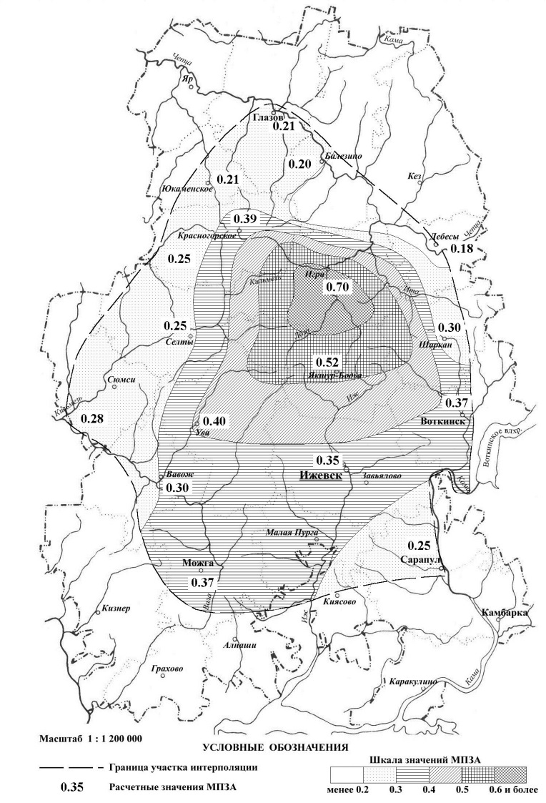
Метеорологический потенциал загрязнения атмосферы
МПА = (Р_{сл} + Р_{т})/(Р_{о} + Р_{в}), где:
Р_{сл} – повторяемость слабых ветров (0-1 м/сек),
Р_{т} – повторяемость дней с туманом,
Р_{о} – повторяемость дней с осадками 0,5 мм и более,
Р_{в} – повторяемость скорости ветра 6 м/сек и более.
Карты МПА могут создаваться для средних многолетних характеристик того или иного месяца (или иного интервала), осредненных величин за конкретный отрезок времени, либо по состоянию на определенные момент (день и час).

Slide 39
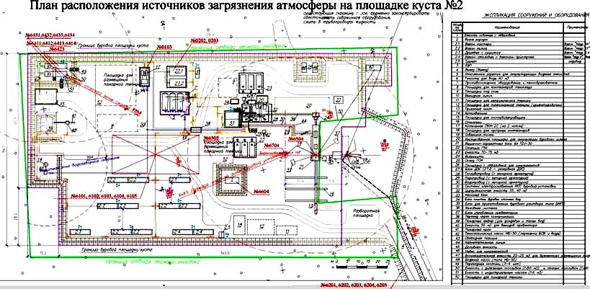
Картографирование источников загрязнения атмосферы (крупный масштаб)
Картографирование источников загрязнения атмосферы проводится на основе данных инвентаризаций, статистической отчетности об объемах выбросов и обобщающих материалов. Картографирование на основе данных инвентаризаций проводится при разработке материалов экологического нормирования (тома ПДВ предприятий, материалы ОВОС), на генеральных планах предприятий, в масштабах 1:500 - 1:5000. При этом показывается плановое положение источников выбросов, включенных в инвентаризацию, и их номера по списку. Характеристика источников (наименование, удельные выбросы отдельных ингредиентов в г/сек., режим работы источника) дается в табличных материалах и используется для расчетов рассеяния максимальных разовых выбросов.

Slide 40
Картографирование источников загрязнения атмосферы (мелкий масштаб)
Картографирование на основе данных статистической отчетности (формы 2-ТП воздух) выполняется в крупных масштабах (1:25000-1:50000), для территорий городов и их частей. При этом для показа объемов и структуры выбросов обычно используются структурные значки. Размер знака должен соответствовать суммарной величине выбросов, а внутренняя структура – раскрывать состав выброса по основным ингредиентам.
Картографирование на основе обобщающих материалов по городам и крупным регионам выполняется в средних и мелких масштабах, обычно с использованием соответственно значков и картограмм.

Slide 41
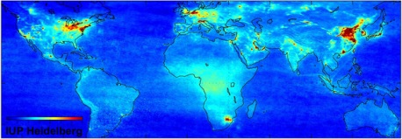
Картографирование уровней загрязнения атмосферы (новейшие зарубежные достижения)
В настоящее время развитие методов дистанционного зондирования произвело подлинную революцию в области изучения атмосферных загрязнений. Стало возможным создание изолинейных карт, показывающих с большой детальностью усредненные пространственное распределение наиболее распространенных загрязняющих веществ. Так, Гейдельбергским университетом (Германия), на основе использования сканирующего абсорбционного спектрометра SCIAMACHY, установленного на искусственном спутнике Земли Европейского космического агентства ENVISAT), создана мировая спутниковая карта загрязнения атмосферы оксидами азота.

Slide 42
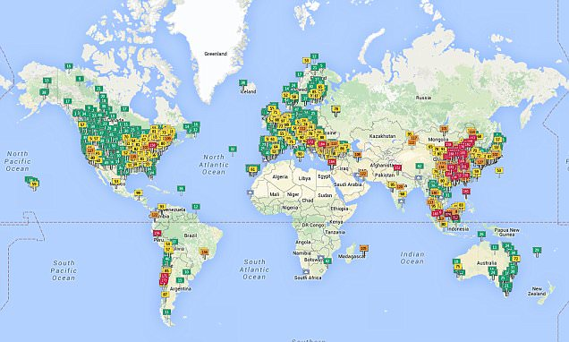
Картографирование уровней загрязнения атмосферы (новейшие зарубежные достижения, продолжение)
http://aqicn.org/map/world/
В рамках проекта aqicn.org / waqi.info в режиме реального времени доступна информация о качестве воздуха почти в 1000 городов 60 стран мира. Однако в силу крайне неудачной методики (основанный на законе США о чистом воздухе 1990 г. набор из 6 веществ и обобщающий их индекс), с учетом американских же стандартов, фактически сводятся к одному веществу – взвешенным частицам РМ_{2,5}, имеющим к тому же преимущественно природное происхождение. Это не столько просвещают экологически ориентированную общественность, сколько вводит ее в заблуждение.

Slide 43
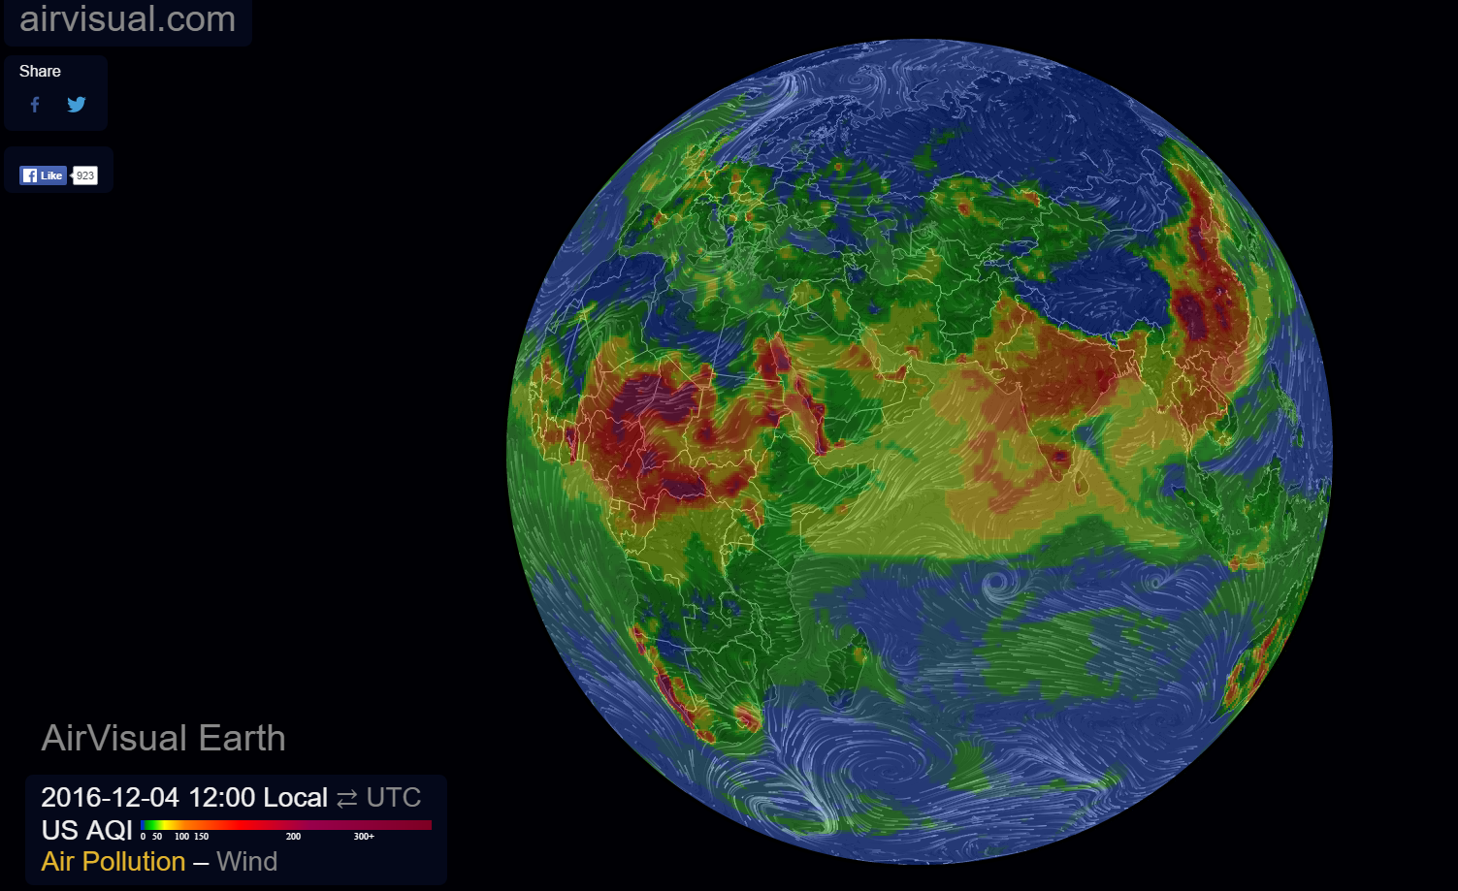
Новый американский проект https://airvisual.com/earth основывается на спутниковых данных, не привязан к городам и потому еще более четко выражает тенденцию сведения атмосферного загрязнения к запыленности.

Slide 44
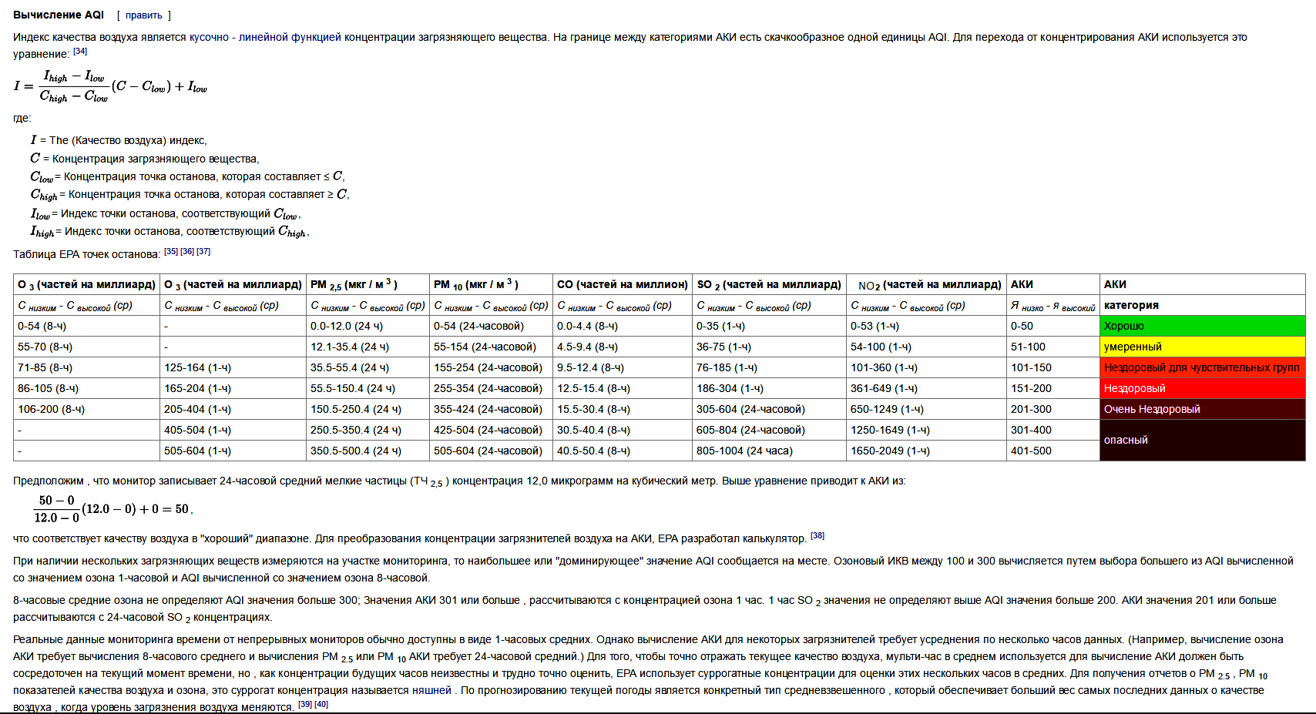

Slide 45
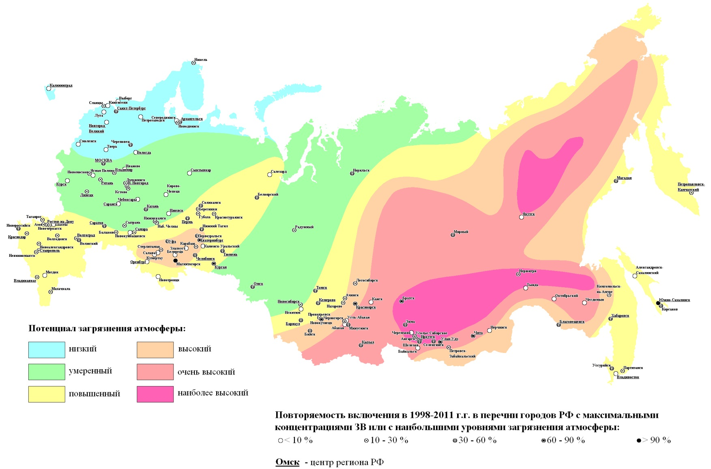
Долговременное (осредненное за длительный период) загрязнение воздуха может быть охарактеризовано по прямым или косвенным данным. Картографирование по прямым данным наблюдений на стационарных постах дает наиболее точную количественную характеристику загрязнения, но степень ее детальности лимитируется малым числом таких постов. В Российской Федерации по состоянию на 2005 год такие наблюдения велись на 664 постах в 284 городах.

Slide 46
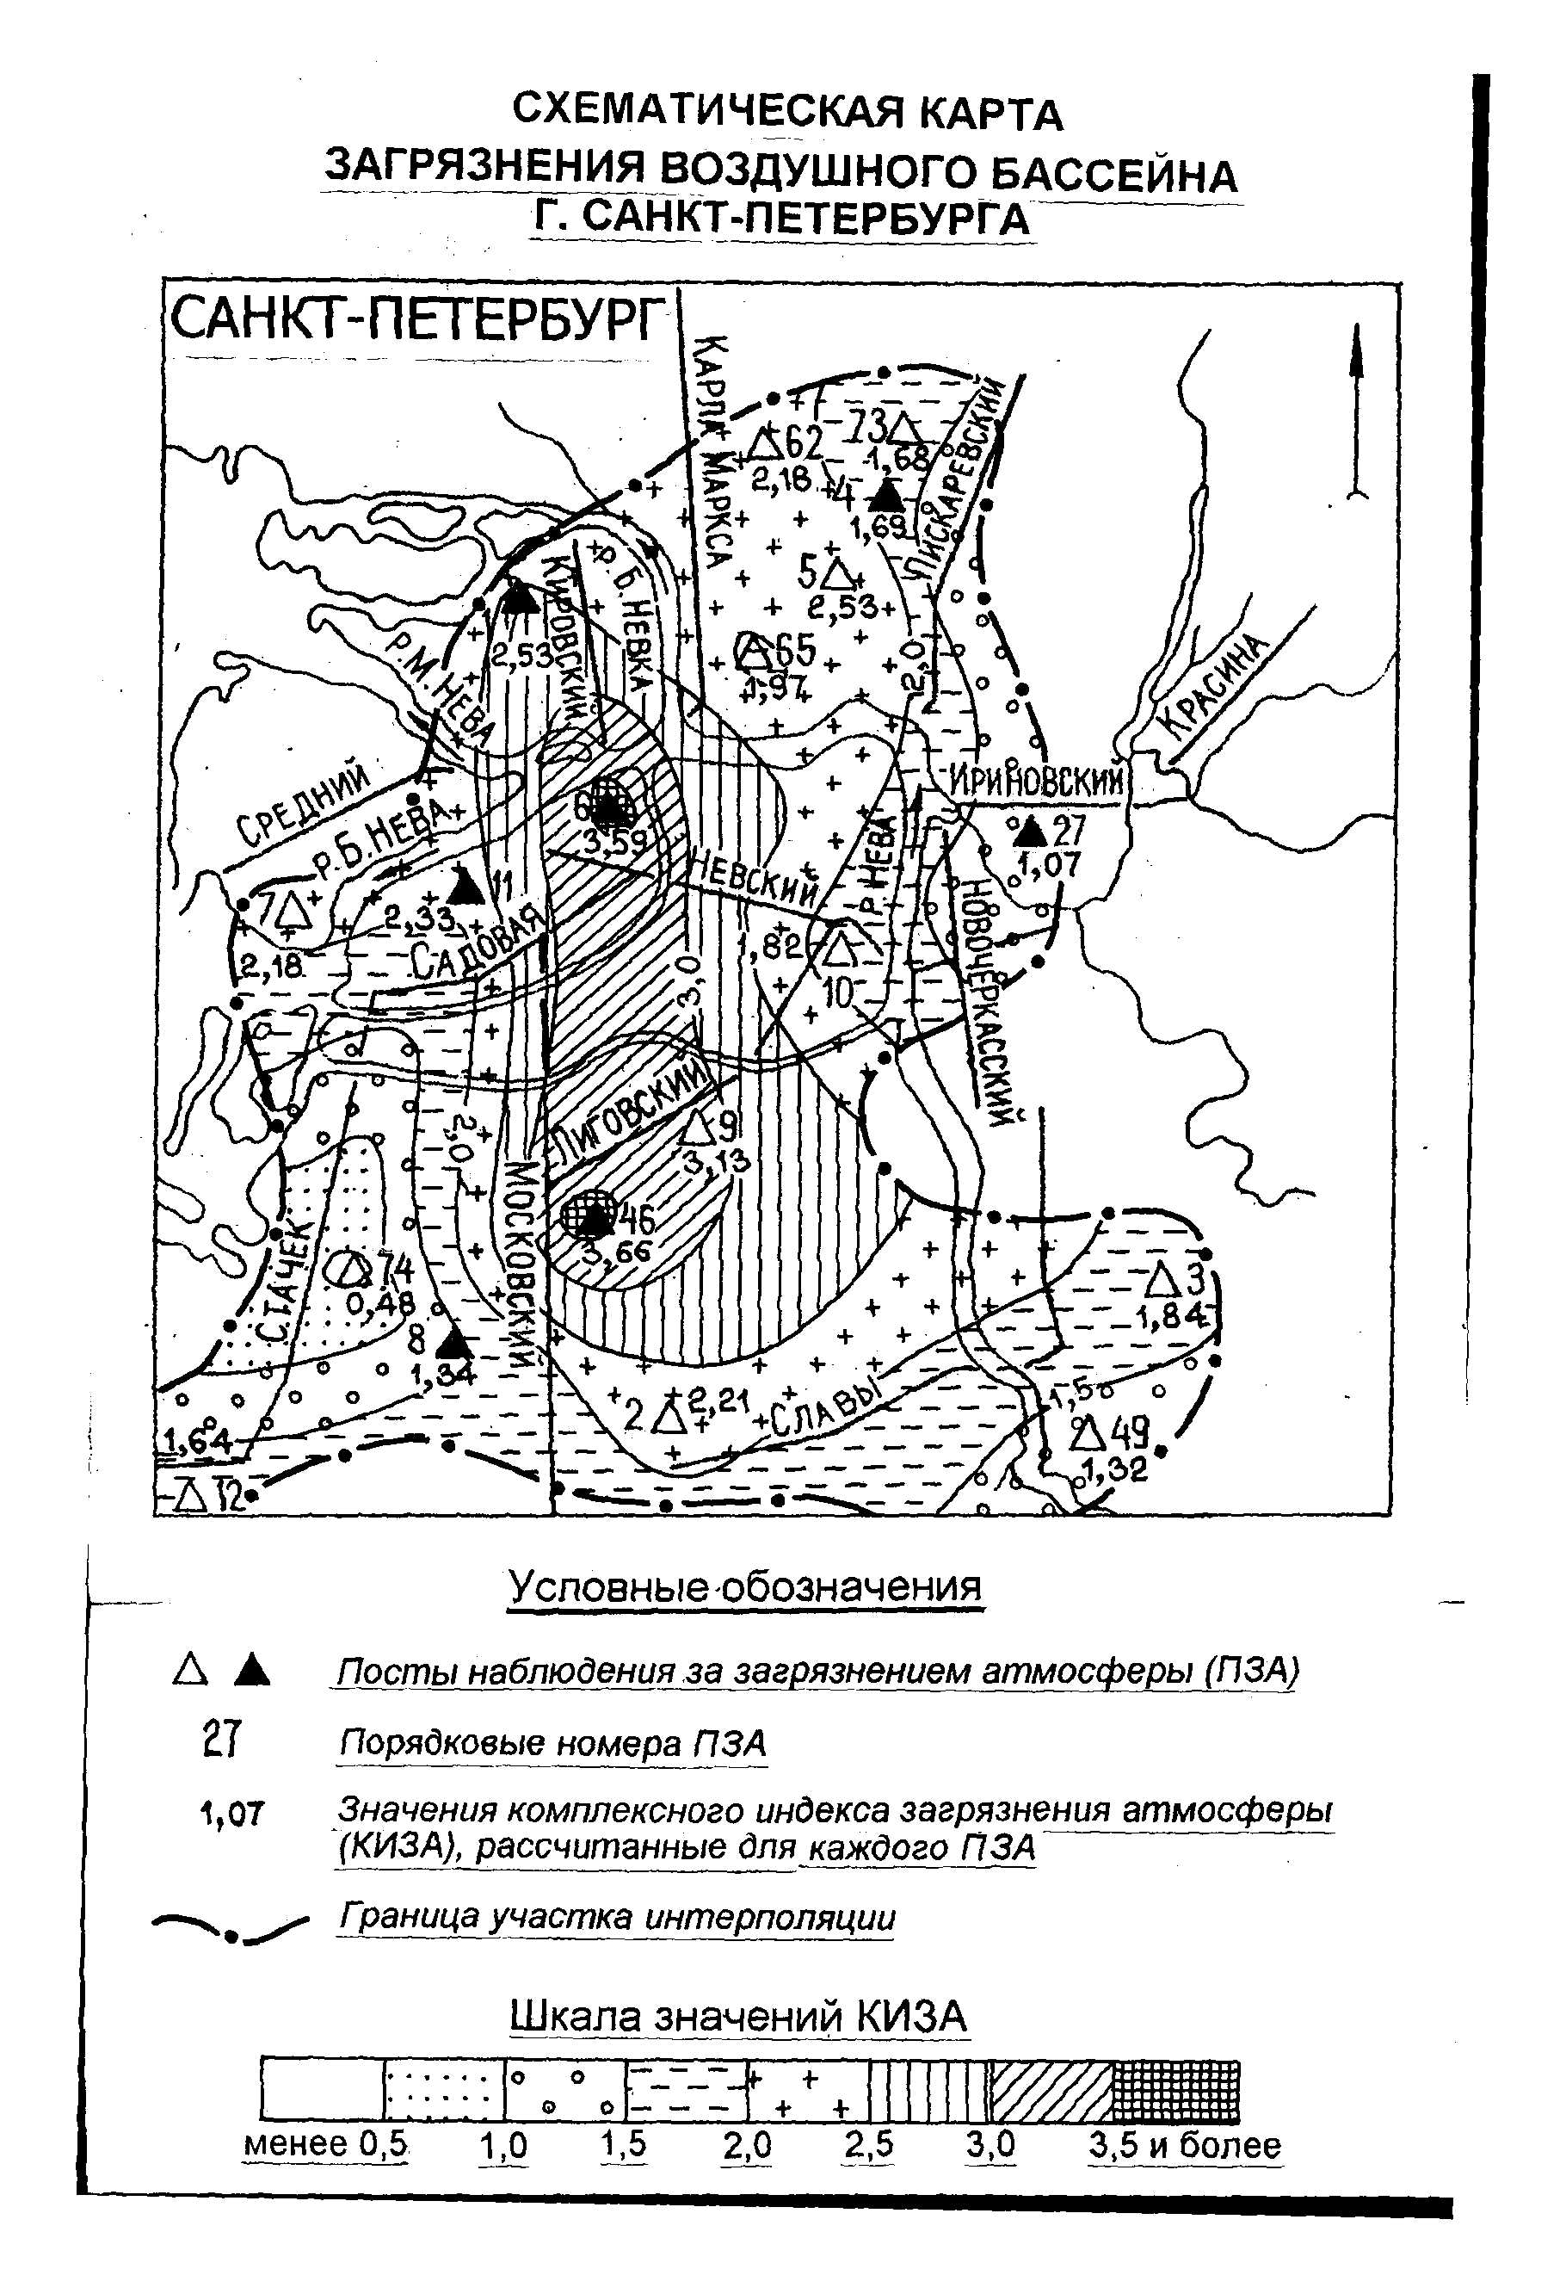
Картографирование по данным наблюдений на постах
Число постов в городах зависит от их населения и объемов промышленных выбросов и составляет от 1 до 10-20. Из-за ограниченности числа постов при картографировании по прямым данным интерполяция выполняется схематично, практически без учета планировочной структуры городов. Необходимо также отметить, что сопоставление характеристик загрязнения по разным постам не всегда бывает корректным вследствие разнообразия условий размещения постов. Посты могут размещаться вблизи предприятий и промышленных зон, на автомагистралях, в жилых и зеленых зонах и т.д., причем количество функциональных зон каждого типа намного превышает число приуроченных к ним постов. Это позволяет решить задачу получения общегородских характеристик, дифференцированных по функциональным зонам, но делает весьма проблематичной возможность интерполяции между постами. Расстояния между постами в городах обычно бывает порядка километров, и функциональные зоны между ними сменяют друг друга неоднократно.
Индекс загрязнения атмосферы:
q_{ср}i k_{i}
ИЗА = Σ ( ⎯⎯⎯), где:
ПДК_{сс}i
q_{ср}i – среднегодовая концентрация i-го вещества;
ПДК_{сс}i – среднесуточная предельно допустимая концентрация i-го вещества;
k_{i} - безразмерная константа (показатель степени), позволяющая учесть различия в степени опасности отдельных веществ, и принимающая значения: 1,5 для веществ 1-го класса опасности; 1,3 для веществ 2-го класса опасности; 1,0 для веществ 3-го класса опасности; 0,9 для веществ 4-го класса опасности.

Slide 47
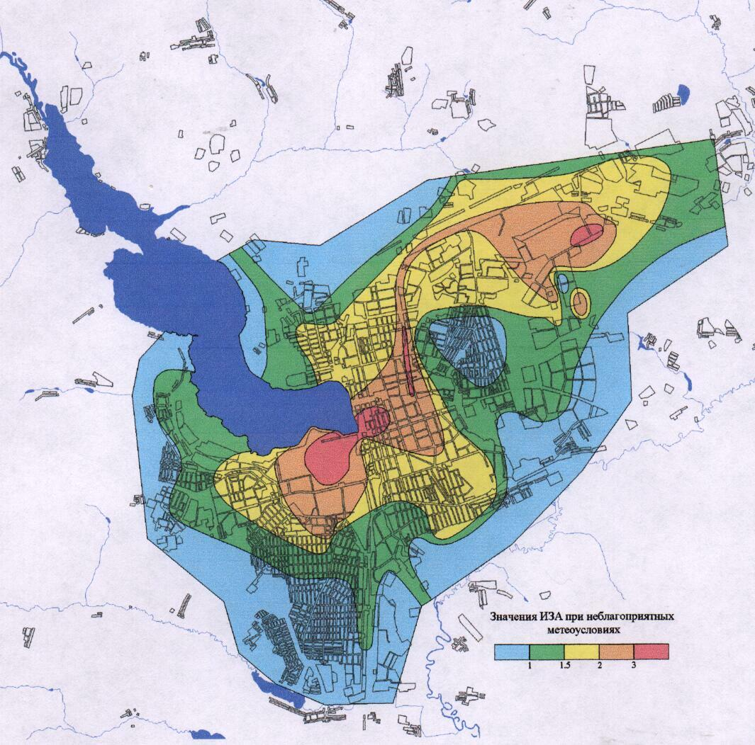
Картографирование загрязнения атмосферы при НМУ.
Кратковременное загрязнение воздуха при неблагоприятных метеоусловиях контролируется в крупных городах значительно более полно, чем долговременное, т.к. на решение этой задачи направлены подфакельные наблюдения и контроль санитарно-защитных зон предприятий. Обобщение материалов подфакельных и ведомственных наблюдений позволяет охарактеризовать кратковременное загрязнение воздуха при НМУ в крупном масштабе, по прямым данным. При этом важнейшее значение приобретает анализ условий возникновения высоких концентраций загрязняющих веществ, а также картографирование этих концентраций и условий их возникновения.
Неблагоприятные для рассеяния выбросов метеоусловия могут формироваться как в городе в целом, под воздействием макрометеорологических процессов, так и на локальных участках вследствие влияния мезо- и микрометеорологических процессов.
Вычисляются средние значения концентраций отдельных ингредиентов и величины ИЗА для сочетаний направлений и интервалов скоростей ветра (до 2 м/сек, 3-4 м/сек, 5-6 м/сек и т.д.).

Slide 48
Картографирование уровней загрязнения атмосферы по расчетным данным. Относительно простые модели позволяют картировать усредненные в вертикальном разрезе концентрации примесей и обобщающие характеристики для крупных регионов (слева). Более полные по числу учитываемых параметров расчетные модели, такие как гидротермодинамическая модель А.С. Гаврилова, позволяют рассчитывать распределение концентраций примесей в условиях городской застройки, с учетом её влияния на перераспределение направлений и скоростей ветра, формируя в высшей мере детальную картину (справа).

Slide 49
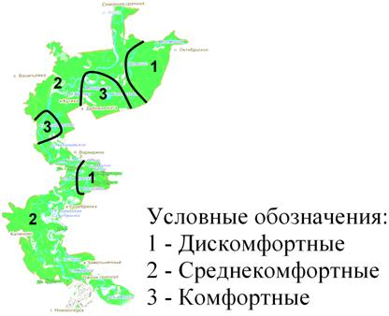
Косвенное картографирование загрязнения атмосферы
Высокие уровни загрязнения атмосферного воздуха обычно сопровождаются неблагополучным состоянием других компонентов среды (почв, растительности, физической среды), в т.ч. более доступных и удобных для количественных исследований. Поэтому состояние атмосферного воздуха может также оцениваться по состоянию растительности (биоиндикация), почв, снега, спектральной яркости фотоизображений, электромагнитным полям (геоиндикация).
Однако на состояние индикаторных объектов воздействует как общая экологическая обстановка, определяемая прежде всего состоянием воздушной среды, так и специфические особенности самих индикаторных объектов. Поэтому при косвенном картографировании атмосферного загрязнения важно сделать поправку на специфические особенности индикаторов. Однозначных и полностью надежных решений эта задача не имеет.
При биоиндикации оценка производится по числу видов и размерам лишайников (лихеноиндикация), степени повреждения листовых пластин (в процентах от площади); степени повреждения хвои (определяется по отношению средней длины опаленной части хвоинок к средней длине иголок) и др.
Методы косвенной оценки состояния атмосферного воздуха методами геоиндикации основываются на установлении зависимостей между состоянием воздуха и других компонентов среды.
По показателям загрязнения почв может быть оценено состояние воздуха за неопределенно длительный период. По состоянию снега может быть оценено загрязнение за конкретный зимний период, по растительным тканям – за вегетационный.

Slide 50
5. ОСНОВНЫЕ ПОДХОДЫ К КАРТОГРАФИРОВАНИЮ И АНАЛИЗУ СОСТОЯНИЯ ВОДНЫХ ОБЪЕКТОВ. ВИДЫ И ФАКТОРЫ ДИНАМИКИ.

Slide 51
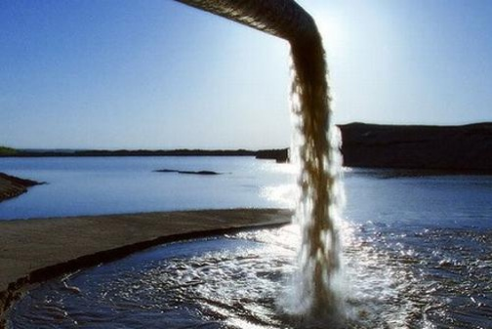
Общие закономерности загрязнения поверхностных вод суши
Загрязнение водных объектов, также как и загрязнение атмосферы, является сложным, многофакторным и весьма динамичным процессом. Концентрации различных загрязняющих веществ, присутствующих в водной среде, характеризуются сложной временной динамикой и зависят от:
- интенсивности поступления в водоемы,
- скорости процессов самоочищения и осаждения,
- объема водной массы, характера и скорости ее движения.
Каждый из факторов относительно независим от других и обладает собственной динамикой. Загрязняющие вещества поступают в водоемы со сточными водами от промышленных и сельскохозяйственных предприятий, коммунально-бытовой сферы, с поверхностным стоком за счет смыва с загрязненных территорий, при осаждении из атмосферы, от вторичных химических процессов трансформации поллютантов, от естественных источников.
Особенностью процессов загрязнения водных объектов является резкая изменчивость, связанная с возможностью залповых сбросов из емкостей-накопителей. Смыв с загрязненных территорий также крайне неравномерен во времени и происходит при стоке дождевых и талых вод, а также во время паводков.

Slide 52
Картографирование самоочищения поверхностных вод
Качественное картографирование условий самоочищения включает подразделение водных объектов на ряд категорий по параметрам, определяющим условия самоочищения:
- интенсивности перемешивания;
- температурам воды в летние месяцы;
- условиям разбавления загрязняющих веществ.
Количественное картографирование самоочищения может выполняется при крупномасштабных работах, на основе известных зависимостей скоростей трансформации конкретных веществ от температуры среды.
Ориентировочные коэффициенты скорости самоочищения от загрязняющих веществ при разных температурах
Ингредиенты | Температура воды
 | выше 15^{о} | 10-15^{о} | ниже 10^{о}
БПК₅ | 0,30 | 0,20 | 0,10
БПКполн | 0,15 | 0,10 | 0,05
ХПК | 0,20 | 0,15 | 0,10
Азот аммонийный | 0,50 | 0,30 | 0,20
Фенолы | 0,12 | 0,08 | 0,04
Нефтепродукты | 0,04 | 0,03 | 0,01
СПАВ | 0,15 | 0,10 | 0,05
Пестициды фосфорорганические | 0,08 | 0,06 | 0,04
Пестициды хлорорганические | 0,02 | 0,01 | 0,01

Slide 53
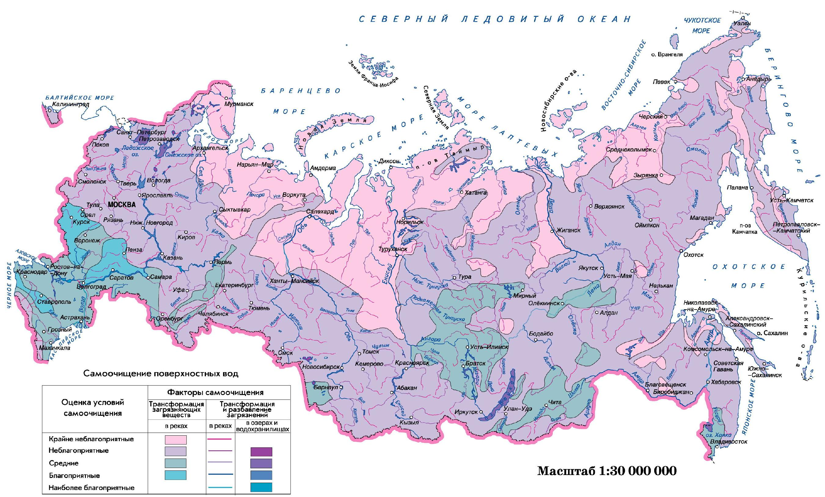
Качественное картографирование условий самоочищения

Slide 54
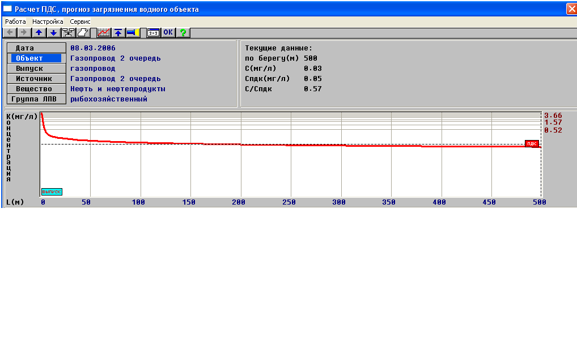
Расчет концентраций загрязняющих веществ в водных объектов картографической формы не имеет

Slide 55
Картографирование источников загрязнения поверхностных вод
Объем и структура сбросов по районам Московской области.

Slide 56
Показатели экологического состояния водоемов
Для водоемов, используемых в рыбохозяйственных целях, установлено 11 основных показателей состава и свойств воды (содержание взвешенных веществ, плавающие примеси, запахи и привкусы, окраска, температура, рН, минерализация, растворенный кислород, биохимическое потребление кислорода, токсичность воды по тест-объектам, содержание химических веществ), в т.ч. ПДК для 1204 веществ.
Для водоемов, используемых в хозяйственно-питьевых и рекреационных целях, установлено 14 основных показателей состава и свойств воды (содержание взвешенных веществ, плавающие примеси, запахи и привкусы, окраска, температура, рН, общее солесодержание, растворенный кислород, биохимическое потребление кислорода, химическое потребление кислорода, содержание возбудителей заболеваний, содержание лактозоположительных кишечных палочек, содержание колифагов, содержание токсичных веществ), в т.ч. ПДК для 420 веществ.
Виды ПДК:
ПДКв - предельно допустимая концентрация, которая не должна оказывать прямого или косвенного влияния на организм человека в течение всей жизни и на здоровье последующих поколений, а также не должна ухудшать гигиенические условия водопользования,
ПДКрх - предельно допустимая концентрация вещества в воде водоема, используемого для рыбохозяйственных целей.

Slide 57
Показатели экологического состояния водоемов (продолжение)
Мониторинг загрязнения поверхностных вод ведется с помощью стационарных постов. Периодичность отбора проб и состав контролируемых ингредиентов определяются в зависимости от категории поста, согласно ГОСТ 17.1.3.07-82. Обязательная программа, реализуемая на постах всех 4 категорий, включает:
- визуальные наблюдения (гибель рыбы и других организмов, появление посторонних окрасок, запаха, пены, пленок и т.п.);
- гидрологические измерения (уровень и расход воды, скорость течения, температура воды, цветность, прозрачность, мутность);
- гидрохимические определения (pH, Eh, ХПК, БПК₅, минерализация, содержание кислорода и углекислого газа, главных ионов, биогенных веществ, основных поллютантов).
Обобщенные результаты наблюдений на гидропостах публикуются в «Гидрологических ежегодниках», «Гидрохимических бюллетенях», «Ежегодниках качества поверхностных вод Российской Федерации», «Ежегодниках состояния экосистем поверхностных вод», «Государственных докладах о состоянии окружающей природной среды».
1 C_{i}
ИЗВ = ⎯ Σ ⎯⎯⎯, где:
6 ПДК_{i}
C_{i} – концентрация каждого из 6 учитываемых ингредиентов (кислород, БПК₅, 4 вещества с наибольшими превышениями ПДК);
ПДК_{i} – предельно допустимый показатель по соответствующему веществу.
В настоящее время вместо ИЗВ рассчитывают комбинаторный индекс загрязнения воды - КИЗВ

Slide 58
Методы картографирования загрязнения поверхностных вод
При детальном геоэкологическом опробовании (при инженерно-экологических изысканиях, при разработке геоэкологических паспортов) становится возможным создание крупномасштабных карт, непосредственно характеризующих распределение показателей качества воды вдоль течения водотоков.
Пример – карта загрязнения поверхностных вод Гремихинского месторождения нефти (Удмуртия).

Slide 59
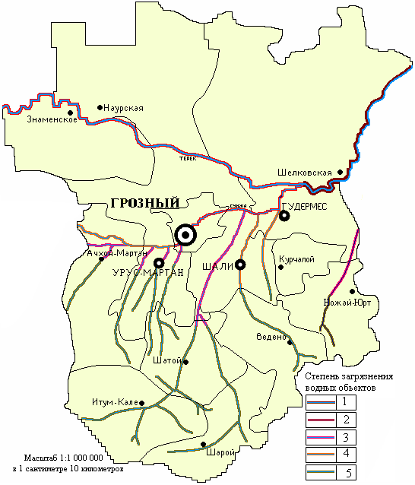
Методы картографирования загрязнения поверхностных вод (продолжение)
Для создания обзорных мелкомасштабных карт бывает достаточно публикуемой в ежегодниках информации о средних многолетних уровнях загрязнения по гидропостам, а также об объемах и структуре сбросов по городам. В этом случае линейными знаками (для рек) и ареалами (для озер и водохранилищ, выражающихся в масштабе карты) характеризуются классы качества воды для протяженных участков крупных рек и озер, структурными знаками – уровни и состав загрязнения, объемы и состав сбросов, картограммами – техногенная нагрузка на речные бассейны. При более детальном картографирование линейные знаки, характеризующие качество воды, дифференцируются по веществам.

Slide 60
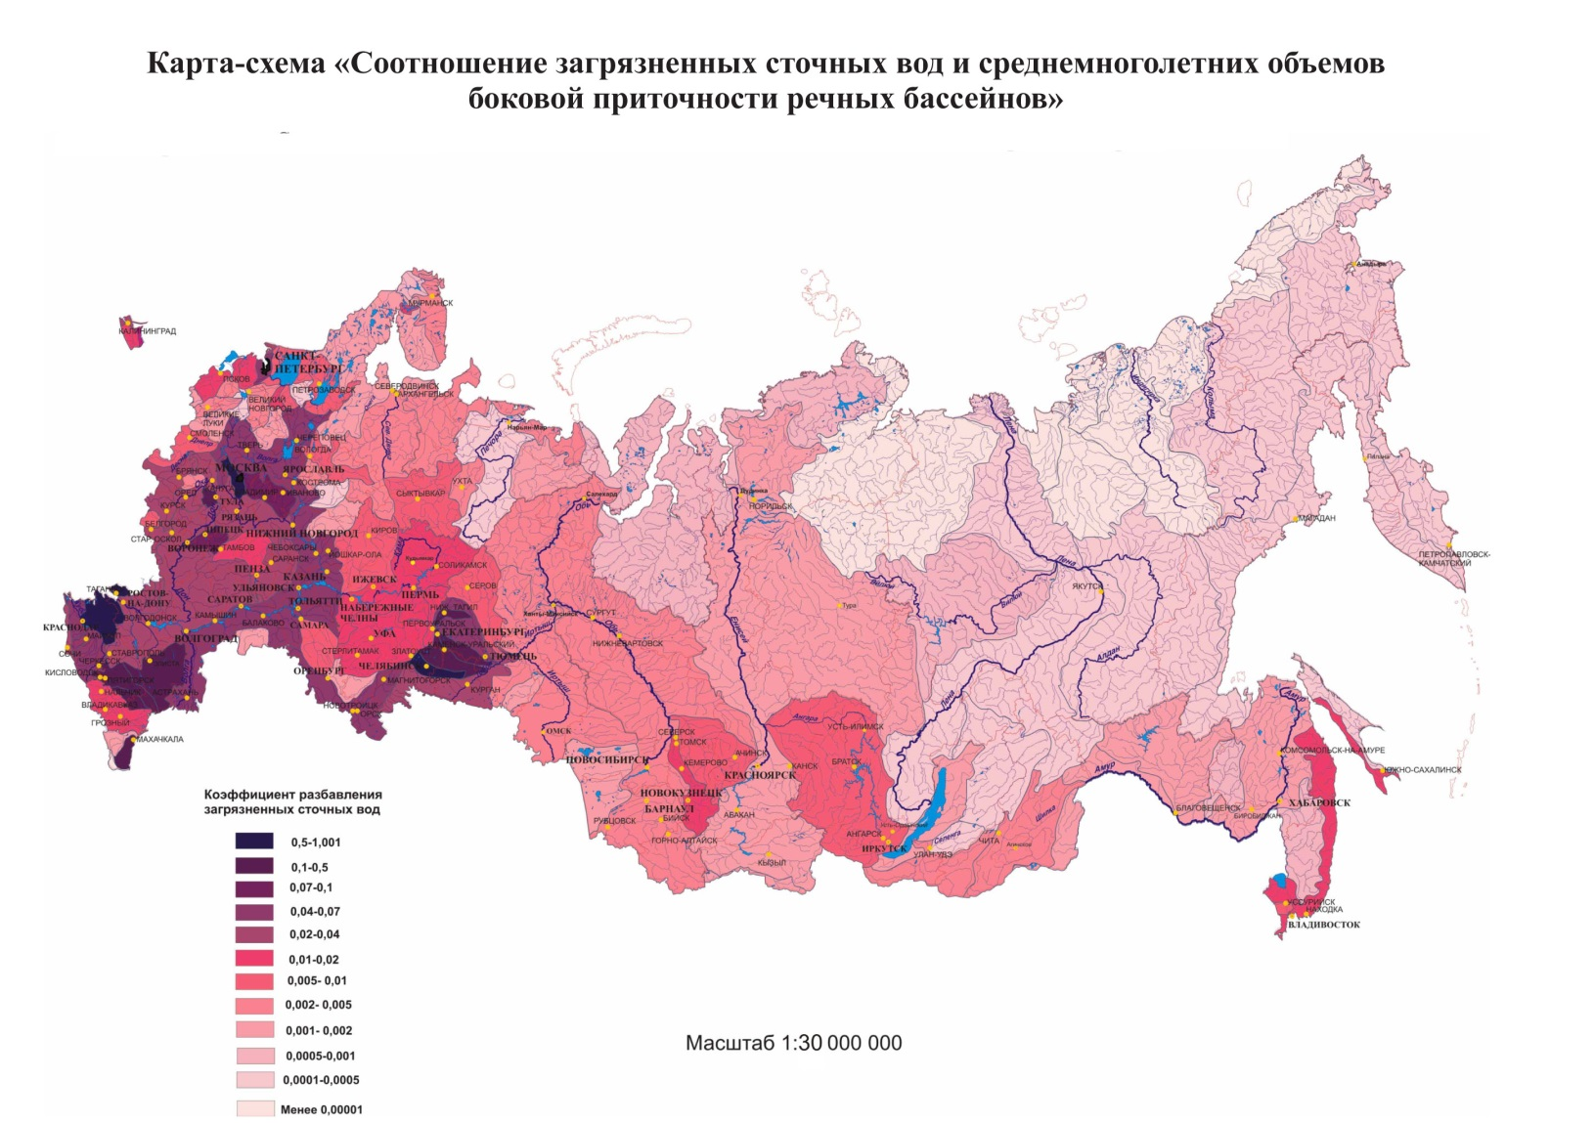
При средне- и крупномасштабных исследованиях данные, заимствованные из статистических источников, целесообразно дополнять расчетными характеристиками диффузного загрязнения от сельскохозяйственных источников и сельских населенных пунктов, с использованием коэффициентов разбавления (КР).

Slide 61
Нормативы образования сточных вод
Тип источника | Единица измерения | Кол-во сточных вод от единицы, м³/год
Сельские населенные пункты: без водопровода и канализации с водопроводом, без канализации с водопроводом и канализацией | 1 житель | 5,5 22 44
Животноводство: крупный рогатый скот и свиньи овцы и козы | 1 голова | 10,95 0,51
Сельскохозяйственная и транспортная техника: грузовые автомобили, трактора легковые автомобили автобусы | 1 машина | 79 63 103
Хлебозаводы производительностью: более 30 т/сут. от 15 до 30 т/сут. до 15 т/сут. | 1 т продукции | 1,33 2,87 6,66
Молокозаводы производительностью: более 10 т/сут. до 10 т/сут. | 1 т продукции | 3,0 4,28
Маслозаводы | 1 т продукции | 2,6

Slide 62
Картографирование загрязнения подземных вод
Реализуется в 3 вариантах:
Зоны возможного загрязнения (ЗСО, расчетным путем);
$R = √ QT/πmn$
Фактическое местоположение и степень выраженности очагов загрязнения (мелкие масштабы, по данным госдокладов);
Внутренняя структура очагов загрязнения (крупные масштабы, по данным натурного обследования).

Slide 63
Картографирование загрязнение подземных вод: крупномасштабное; мелкомасштабное.

Slide 64
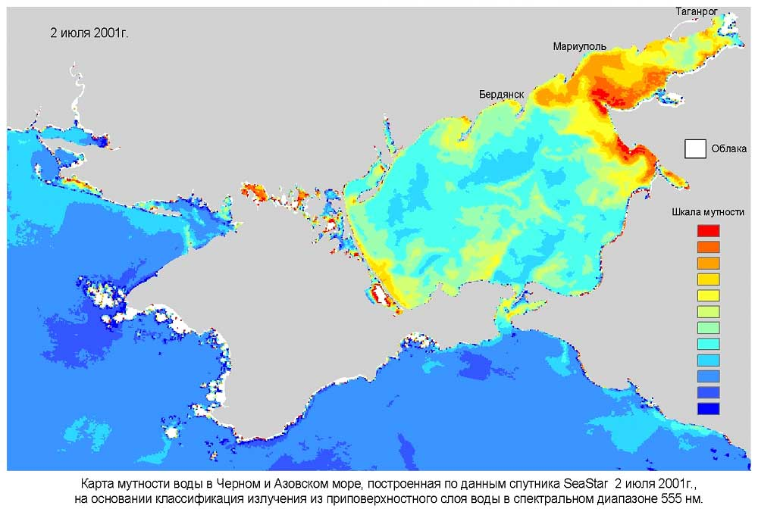
Особенности картографирования загрязнения морей и больших озер
Ввиду высокой динамичности водной среды при изучении её состояния наибольшее значение имеют методы, позволяющие охватывать значительные акватории в единый момент времени. Этому критерию отвечают спутниковые методы, основанные на фиксации оптических характеристик водных масс (блики, изменения прозрачности). Поэтому наибольшие успехи достигнуты в изучении распространения нефтяных пленок, взвешенных частиц и проявлений эфтрофикации.
Измерения химических и биологических параметров требуют применения контактных методов и в силу этого применяются локально, при детальных исследованиях наиболее проблемных зон. Вне зависимости от определяемых параметров, загрязненные акватории обычно обнаруживают приуроченность к побережьям, районам добычи полезных ископаемых, наиболее напряженным судоходным трассам, а также течениям, проходящим через участки с указанными особенностями.

Slide 65
6. ОСНОВНЫЕ ПОДХОДЫ К КАРТОГРАФИРОВАНИЮ И АНАЛИЗУ ФИЗИЧЕСКИХ ПОЛЕЙ

Slide 66
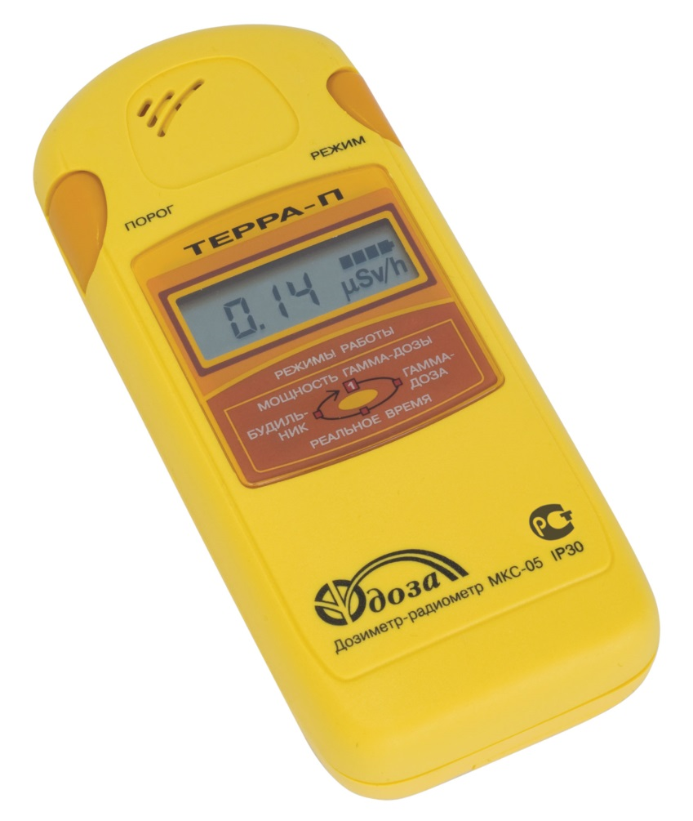
Единицы измерения радиоактивности
Исходной величиной в системе СИ является беккерель (Бк) - 1 распад в секунду.
Дозой облучения называется количество энергии излучения, переданной тканям организма. Поглощенные дозы измеряются в греях (Гр), 1 грей равен 1 джоулю на килограмм массы. Однако при одинаковой поглощенной дозе α-излучение в 20 раз опаснее, чем β- и γ-излучение. Скорректированная с учетом этого доза называется эквивалентной дозой, измеряемой в зивертах (Зв).
Широко используются также внесистемные единицы, такие как кюри, бэр, рад. В кюри (Ки) измеряется количество предстоящих радиоактивных распадов, с учетом количества и изотопного состава радиоактивных веществ, 1 кюри соответствует числу распадов в 1 грамме ²²⁶Ra, равняющееся 3,7.10¹⁰ Бк. Рад - единица поглощенной дозы: 1 рад = 0,01 Гр. Бэр (биологический эквивалент рентгена) - единица эквивалентной дозы: 1 бэр = 0,01 Зв.
Безопасной дозой для взрослого человека считается 50 миллизивертов (мЗв) в год.
Загрязненной считается территория, содержащая 1 Ки/км² и более.
Рентген – внесистемная единица измерения энергии экспозиционной дозы ионизирующих излучений, определяемой по ионизирующему воздействию на воздух. Интенсивность излучения чаще всего измеряется в рентгенах в час.

Slide 67
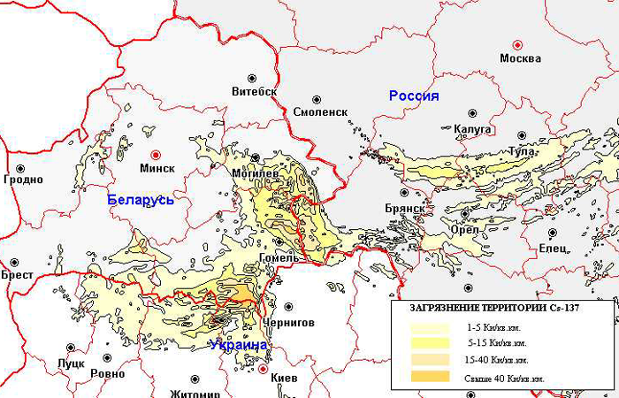
Измерение уровней радиоактивности. В отличие от выбора представительных точек при других видах полевых исследований, измерения гамма-фона обычно проводят в узлах геометрически правильных сеток. В результате выявляется общий уровень радиационного фона (обычно в мкр/ч), обусловленный как естественными причинами, так и техногенным загрязнением: выпадением аэрозолей, образовавшихся при ядерных испытаниях и авариях; аномалии от локальных источников. В пределах выявленных участков повышенного фона для определения их происхождения и степени опасности определяется (на основе отбора и анализа проб) содержание отдельных радионуклидов в поверхностном слое почв, донных отложениях, растительных тканях.
Картографическое представление результатов. Радиационная обстановка обычно характеризуется на картах с использованием способа изолиний. Изолиниями могут передаваться уровни гамма-фона, содержание отдельных радионуклидов, мощность дозы облучения за определенный период. Аномалии, не выражающиеся в масштабе карты, обозначаются значками. В результате исследований изотопного состава радионуклидов создаются карты радиационного загрязнения, на которых характеризуется общее содержание радионуклидов в почвах и донных отложениях, обычно в кюри на км². На упрощенных картах, ориентированных на массовую аудиторию, иногда изображаются ареалы радиационного загрязнения, в т.ч. без количественной характеристики.

Slide 68
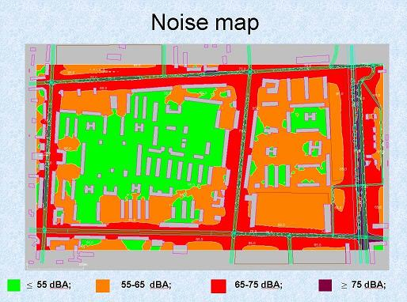
Картографирование шумового загрязнения
Может проводиться по результатам натурных измерений, на основе расчетных данных, либо с использованием сочетаний того и другого. В первом случае используют результаты инструментальных измерений уровней шума шумомерами I или II класса. При этом, поскольку шумы с разными частотами при одинаковой интенсивности оказывают неодинаковое физиологическое воздействие, измеряют в дБ, нормируют и картографируют эквивалентные уровни звука, т.е. скорректированные с учетом частотных характеристик.
Методика создания карт шума при разработке генеральных планов и проектов детальной планировки предусматривает использование линейных знаков и соответственно характеристику только в пределах улично-дорожной сети. Однако расчетная методика предусматривает возможность приближенной характеристики и внутриквартальных пространств. В этом случае оправдано применение изолиний. На основе изолинейных карт выделяют зоны шумового дискомфорта, в пределах которых превышаются гигиенические стандарты.

Slide 69
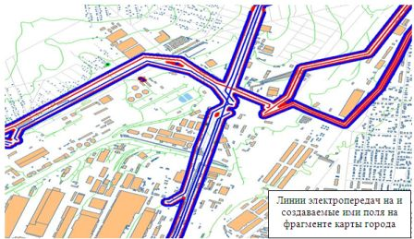
Картографирование электромагнитных полей
Картографирование электромагнитных полей не приобрело пока значительного распространения. Хотя уровни напряженности электрических и электромагнитных полей являются предметом гигиенической регламентации, публикации по методике составления соответствующих карт единичны. На карте электромагнитных полей в Экологическом атласе Санкт-Петербурга (едва ли не первой такого рода) способом линейных знаков изображены примерные значения электромагнитных полей вдоль городских улиц, т.е. на оценочном уровне охарактеризовано лишь воздействие воздушных линий электропередач. Подобная методика реализована также в Экологическом атласе Тольятти. Для локальных источников электромагнитных полей (радио- и телепередатчики, локаторы) показывается окружающая зона (сектор), в пределах которой при работе источников превышаются гигиенические стандарты и, иногда, количественные характеристики напряженности.
Характеристики физического загрязнения на специализированных картах принято изображать в соответствующих единицах измерения: дБ, В/м², мкр/ч, Ки/км². При интеграции физических характеристик в суммарные показатели антропогенной нагрузки требуется нормирование фактических уровней на предельно допустимые, т.е. переход к долям соответствующих ПДУ. Объединение в одном показателе разных видов физических полей не практикуется.
Низкочастотные электрические поля в городах и промышленных зонах генерируются линиями электропередачи и распространяются на расстояние порядка десятков метров от них. Соответственно, наиболее адекватным способом картирования электрических полей промышленной частоты являются линейные знаки. Их наносят вдоль трасс высоковольтных линий, а также вдоль сопровождаемых низковольтными линиями улиц и дорог.

Slide 70
Низкочастотные магнитные поля распространяются на более значительные расстояния от высоковольтных линий, а также продуцируются многочисленными электрическими приборами и устройствами промышленного и бытового назначения. Их взаимодействие и наложение формирует в городах повсеместный, очень изменчивый фон, иногда называемый «электромагнитным смогом». Величины напряженности магнитного поля (магнитной индукции, измеряемой в городах в нанотесла - нТл) закономерно возрастают на территориях с плотной застройкой, обычно наиболее нагруженных электротехническими устройствами, и снижаются на малонаселенных участках и в рекреационных зонах. Соответственно, величина магнитной индукции может рассматриваться как индикатор общей техногенной нагрузки на территорию (геоиндикатор).

Slide 71
Высокочастотные электромагнитные поля картируются ареалами, как зоны воздействия радио- и телепередающих станций, локаторов.

Slide 72
7. ОСНОВНЫЕ ПОДХОДЫ К КАРТОГРАФИРОВАНИЮ И АНАЛИЗУ СОСТОЯНИЯ ПОЧВЕННОГО ПОКРОВА

Slide 73
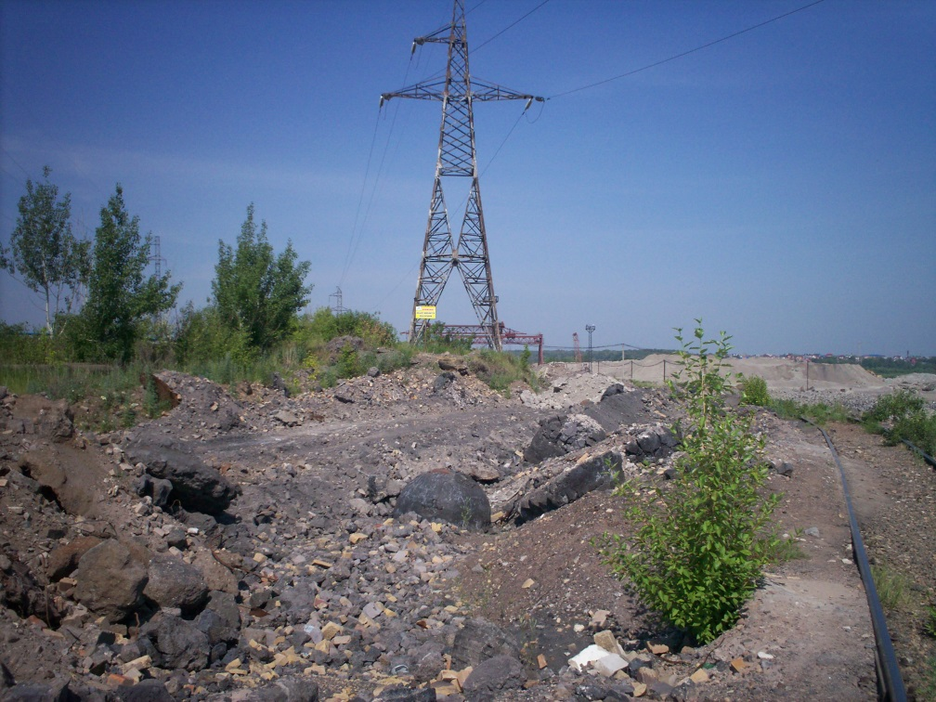
Задачи изучения загрязнения почв
Загрязнение почв исследуется в двух аспектах:
- как самостоятельная экологическая проблема;
- как индикатор общего экологического неблагополучия территорий. Загрязнение почв как самостоятельная экологическая проблема изучается выборочно, где имеются основания ожидать высоких уровней содержания тех или иных специфическими веществами, как правило, высоких классов опасности (радионуклидов, пестицидов, ПАУ и др.). Такие исследования обычно проводятся на ограниченных площадях, отличаются высокой детальностью (масштабы от 1:10000 до 1:500), и имеют целью удаление и захоронение выявленных скоплений веществ, представляющих непосредственную опасность. По окончании работ по очистке следует проводить повторные обследования в целях контроля.
Исследования загрязнения почв, направленные на сравнительную оценку общего уровня экологического неблагополучия территорий (эколого-геохимические съемки) проводятся в крупных и средних масштабах (от 1:200000 до 1:10000) и охватывают территории городов и их частей, а в отдельных случаях целых регионов.

Slide 74
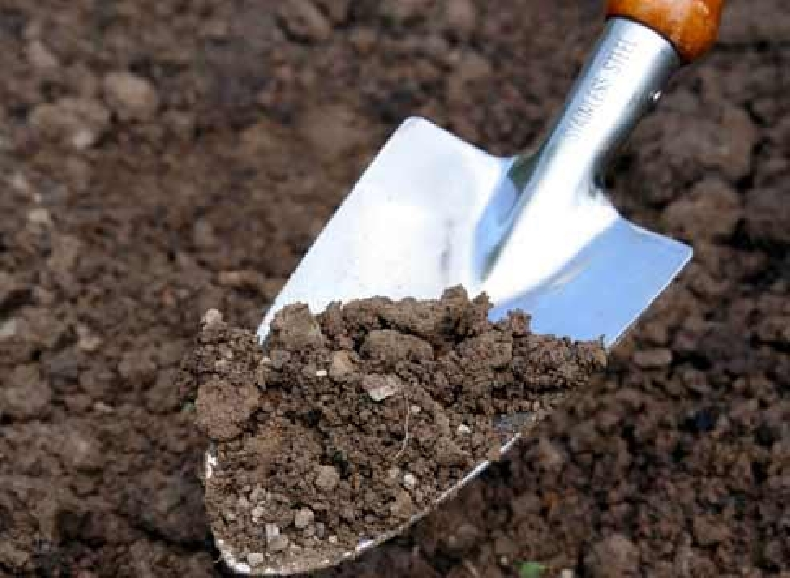
Методика эколого-геохимической съемки
Отбор проб проводится с площадок размером 10х10 м, по «конверту», т.е. для осреднения по площадке каждая проба должна состоять из кусочков грунта, отобранных по углам и в центре. Опробованию обычно подлежит верхний 10-см слой; для районов распространения дерново-подзолистых почв – 5-сантиметровый.
При этом рекомендуется опробовать:
- характерные точки в замкнутых и полузамкнутых пространствах дворов, в скверах и на газонах, т.е. там, где существуют благоприятные условия для длительного накопления атмосферных выпадений;
- места с наиболее высокой вероятностью нахождения опасных веществ (несанкционированные свалки, внешний облик которых дает основание предполагать наличие промышленных отходов), места расположения опасных объектов, в т.ч. в прошлом;
- места наиболее вероятного поступления почвенных частиц в организм человека (геофагия), т.е. игровые площадки в детских дошкольных учреждениях и во дворах, спортплощадки и школьные стадионы, рекреационные зоны.
Аналитическая обработка выполняется с использованием одного из методов количественного химического анализа (спектральный, рентгеноспектральный, рентгеноспектральный флуоресцентный, атомно-адсорбционный и др.).
Интерпретация результатов проводится путем сравнения данных анализов с фоновыми концентрациями тех же элементов в аналогичных почвах и почво-грунтах ландшафтов-аналогов, расположенных заведомо вне зон техногенного воздействия. При этом определяют поэлементные показатели концентрации Кс и суммарные показатели концентрации Zc, по формулам:
С_{i}
К_{с} = ⎯ ,
С_{ф}
где C_{i} - концентрация элемента в i-той пробе; С_{ф} - соответствующая фоновая концентрация.
Z_{с} = ΣК_{с} - (n-1),
где n - число элементов.

Slide 75
Оценочная шкала опасности загрязнения почв
Уровни загрязнения почв | Значе-ния Zc | Изменения показателей состояния здоровья (в %%)
 |  | Реакции организма | Детское население | Взрослое население
Допустимый | До 16 | Уровень заболеваемости фоновый
Умерено опасный | 16-32 | Функционально-морфологические отклонения | +10-30
 |  | Суммарная заболеваемость | +10-20
 |  | Заболевания органов дыхания | +10-50
 |  | Сердечно-сосудистые заболевания |  | фон
 |  | Патологии беременности и родов |  | фон
 |  | Онкологические заболевания |  | фон
 |  | Временные утраты трудоспособности |  | фон
Опасный | 32-128 | Функционально-морфологические отклонения | +30-100
 |  | Суммарная заболеваемость | +20-60
 |  | Заболевания органов дыхания | +50-100
 |  | Сердечно-сосудистые заболевания |  | +50
 |  | Патологии беременности и родов |  | +20-30
 |  | Онкологические заболевания |  | фон
 |  | Временные утраты трудоспособности |  | фон
Чрезвычайно опасный | Более 128 | Функционально-морфологические отклонения | +100
 |  | Суммарная заболеваемость | +30-100
 |  | Заболевания органов дыхания | +100-300
 |  | Сердечно-сосудистые заболевания |  | До +300-400
 |  | Патологии беременности и родов |  | До +100
 |  | Онкологические заболевания |  | До +100
 |  | Временные утраты трудоспособности |  | До +100

Slide 78
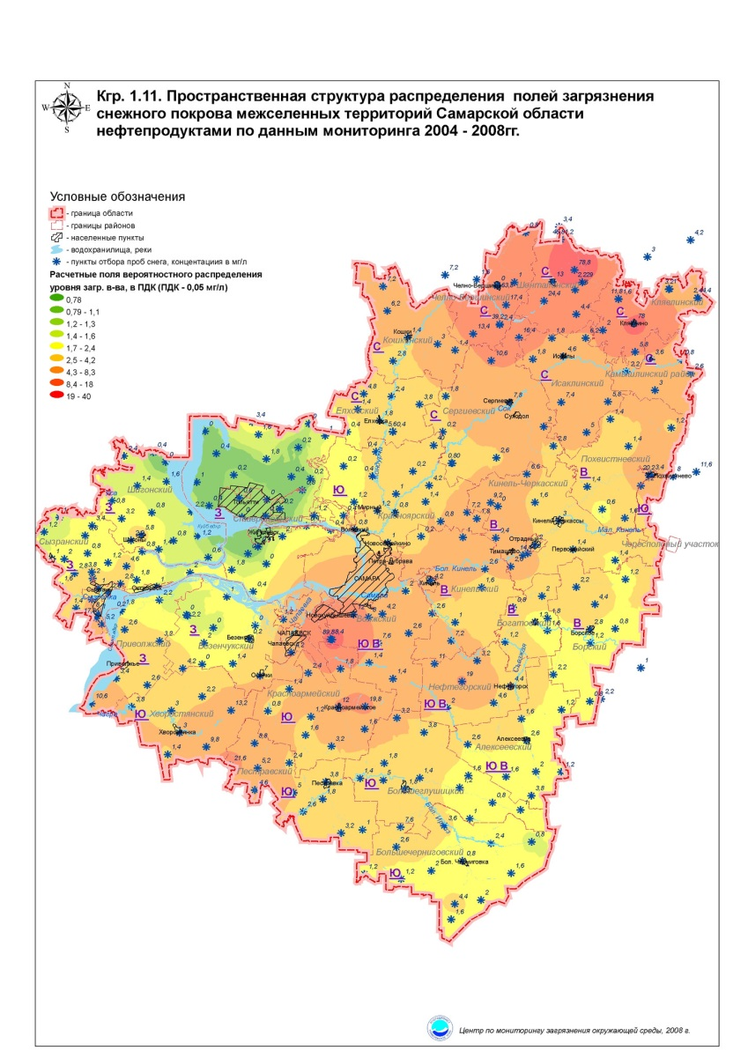
Особенности изучения загрязнения снежного покрова
Изучение загрязняющих веществ, содержащихся в снеге, позволяет охарактеризовать атмосферные выпадения за конкретный сезон. Отбор снеговых проб целесообразно проводить в конце зимы, чтобы охарактеризовать по возможности более длительный период, но, в то же время, до начала снеготаяния, чтобы избежать выщелачивания растворимых компонентов. Пробы снега отбирают из шурфов; в состав пробы включается весь извлеченный снег, на всю мощность снежного покрова. Для достоверности результатов важно исключить попадание в пробу частиц подстилающего грунта, мусора и т.п. Поэтому места отбора выбираются вне дорог, троп и других мест, где вероятно попадание механических примесей. При отборе необходимо фиксировать дату и площадь шурфа.
Для получения характеристик интенсивности атмосферных выпадений важно определить абсолютное содержание твердых и растворимых примесей в пробе. Поэтому при обработке проб анализируется весь объем полученной воды и твердого нерастворимого материала. По известной массе твердых (пылевых) частиц определяют величину пылевой нагрузки P_{n}, (в мг/м² в сут.) по формуле:
Р_{о}
P_{n} = ⎯⎯⎯ ,
S • t
где Р_{о} – масса пыли в пробе (мг); S - площадь шурфа (м²); t - время от установления устойчивого снежного покрова (сут.). Аналогичным образом по массе растворенных веществ в пробе определяют интенсивность их выпадения.
Интерпретацию результатов анализа снеговых проб проводят аналогично с почвенными пробами, путем сравнения с фоновыми показателями, с определением поэлементных показателей Кс и суммарных Zc. Размах колебаний результатов при снеговой съемке значительно выше, чем при почвенной. Поэтому оценочная шкала для снега имеет иные градации: допустимому уровню загрязнения соответствуют значения Zc до 64, умеренно опасному – от 64 до 128, опасному – от 128 до 256, чрезвычайно опасному – более 256.

Slide 79
Особенности изучения загрязнения донных отложений
Состав донных отложений отражает геологическое строение, рельеф и экологическое состояние водосборного бассейна. В формировании загрязнения донных отложений велика перераспределяющая роль водного потока. Загрязняющие вещества неодинаково концентрируются в отложениях разного гранулометрического состава. Поэтому при опробовании донных отложений необходимо учитывать фациальные особенности. Для объективной характеристики водотоков и водоемов рекомендуется отбирать осредненные пробы, состоящие из нескольких частных проб. На небольших и неглубоких водотоках, русло которых слагается однородным материалом, отбирают осредненные по поперечному профилю пробы. На крупных водоемах и водотоках пробы отбирают вблизи уреза воды, в местах видимой аккумуляции наносов. При наличии илистых отложений отбирают вертикальные колонки илов, по возможности на всю мощность. При значительных мощностях илов может проводиться изучение их вертикального разреза.
Загрязнение донных отложений оценивается путем сравнения с природным фоном, с определением Кс и Zc, аналогично оценке загрязнения почв и снега. Важнейшим условием объективности оценок является однотипность фациального состава сравниваемых отложений.

Slide 80
Анализ эколого-геохимических карт
Сопоставление карт загрязнения почв и снежного покрова позволяет выявлять характер динамики аномалий. Различают аномалии: реликтовые (выявляются по почвам, но не обнаруживаются по снегу), растущие (выявляются как по почвам, так и по снегу), формирующиеся (выражены в снегу, но отсутствуют в почвах).
Поле загрязнений на карте в процессе анализа разделяется на отдельные аномалии различного состава.
Наибольшим разнообразием происхождения отличаются педогеохимические аномалии, подразделяемые на аэрогенные, гидрогенные, вейстогенные и агрогенные.

Slide 81
Аэрогенные аномалии
Для аэрогенных аномалий характерны следующие признаки: поверхностный характер, относительно значительные размеры, постепенность изменения элементного состава и концентраций. При этом максимумы концентраций могут отстоять от источника на расстояние до нескольких километров (от 10 до 40 высот в случае высоких источников горячих выбросов. В составе аэрогенных аномалий обычно преобладают элементы, отражающие специфику производства на предприятии – источнике загрязнения (легирующие добавки вблизи предприятий черной металлургии, профилирующие элементы вблизи предприятий по производству и переработке цветных металлов, ванадий и никель в зонах воздействия тепловых электростанций). На урбанизированных территориях, вне зависимости от производственной специализации, обычно наблюдаются повышенные концентрации элементов, характерных для автотранспортного загрязнения и общераспространенных технофильных (свинец, цинк, медь, марганец).

Slide 82
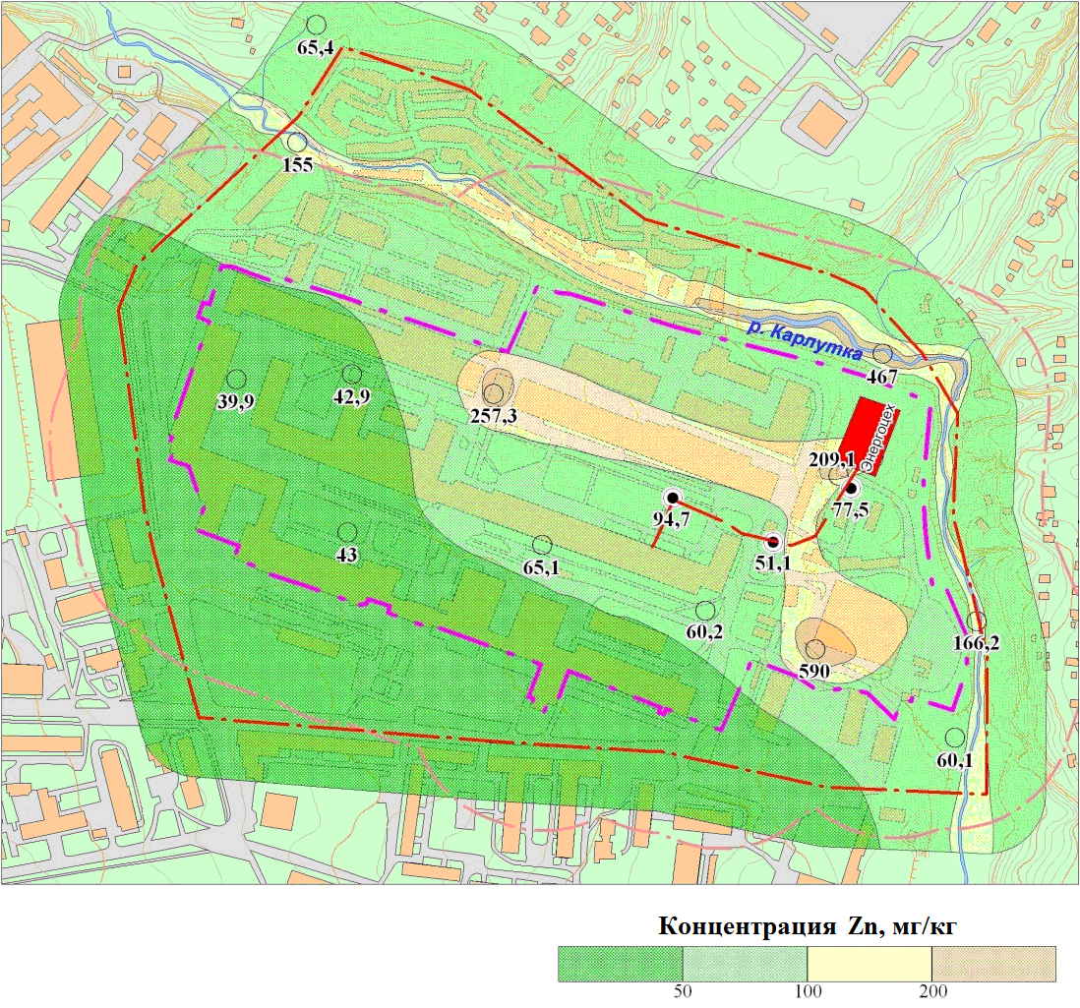
Гидрогенные аномалии
Гидрогенные аномалии выделяются приуроченностью к поймам рек, днищам оврагов и балок. Для них обычно свойственно значительное участие элементов, характерных для стоков гальванических производств и очистных сооружений (серебро, никель, хром).
Пример гидрогенной аномалии на карте.

Slide 83
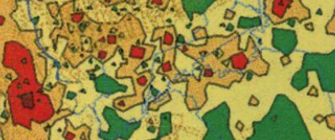
Вейстогенные аномалии
Вейстогенные аномалии отличаются резкими перепадами состава и концентраций. При их детальном изучении нередко удается выявить частицы – носители загрязнения.
Обычно бывают приурочены к территориям на окраинах городов, где располагаются или располагались ранее свалка, а также в понижениях рельефа, где производилась отсыпка поверхности.
Примеры вейстогенных аномалий на карте

Slide 84
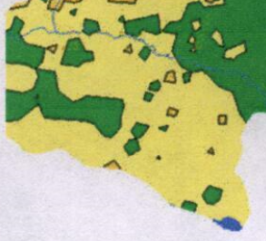
Агрогенные аномалии
Агрогенные аномалии приурочиваются к сельскохозяйственным землям. Для них характерно присутствие фосфора и элементов-примесей, содержащихся в апатитах и фосфоритах (фтор, стронций, иногда также мышьяк, свинец, цинк, редкоземельные).

Slide 85
8. ОСНОВНЫЕ ПОДХОДЫ К КАРТОГРАФИРОВАНИЮ И АНАЛИЗУ СОСТОЯНИЯ РАСТИТЕЛЬНОСТИ И ЖИВОТНОГО МИРА

Slide 86
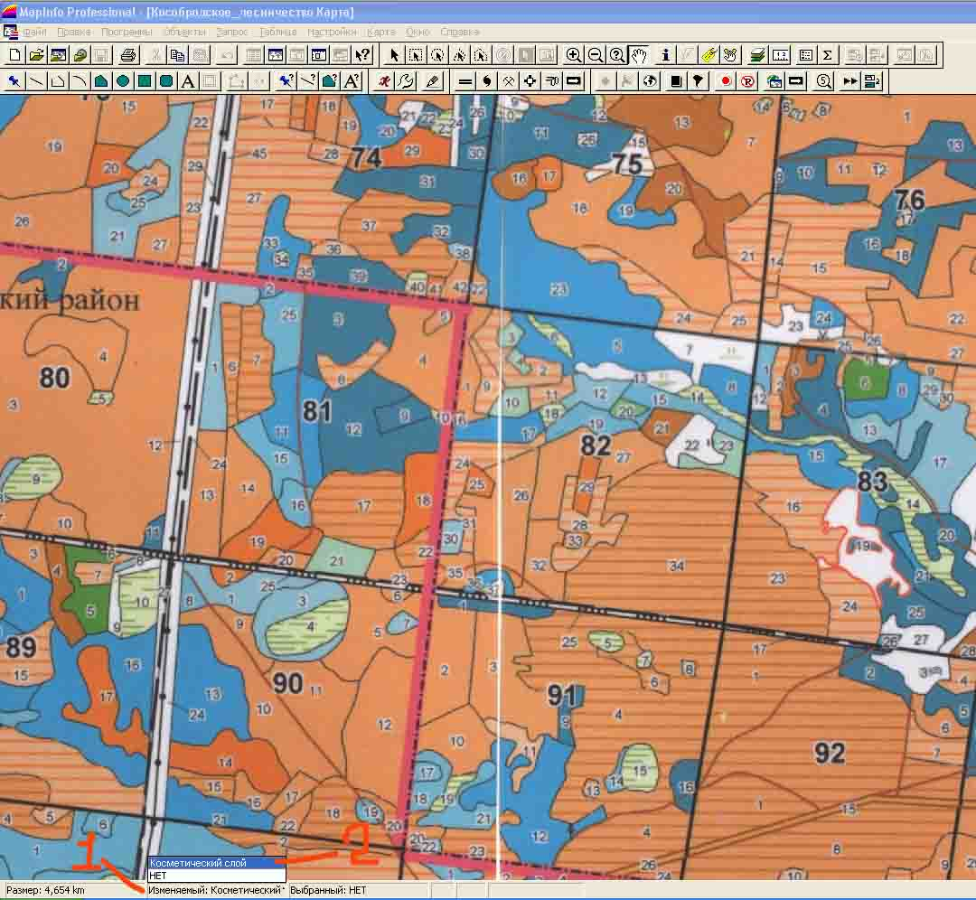
Биоэкологическое картографирование
Основы теории и методики биоэкологического картографирования разработаны В.Б.Сочавой и его научной школой. В рамках этого научного направления картографирование осуществляется на основе качественных оценок растительных сообществ, подразделяемых на абсолютно коренные, практически коренные, условно коренные, длительно-производные и кратковременно-производные. Коренные типы лесов подразделяются в зависимости от породного состава.
Источниками информации являются материалы дистанционного зондирования в сочетании с полевыми исследованиями на ключевых участках при мелкомасштабном картографировании, маршрутные наблюдения при крупномасштабных исследованиях. В последнем случае объектом картографирования становятся также состояние и тенденции развития растительных комплексов: восстановительные сукцессии после пожаров и рубок, серийные смены древостоев, стабилизация и др. Выявление тенденций позволяет картографировать прогнозируемые будущие состояния растительности и ландшафтов в целом в рамках ландшафтно-динамических сценариев.

Slide 87
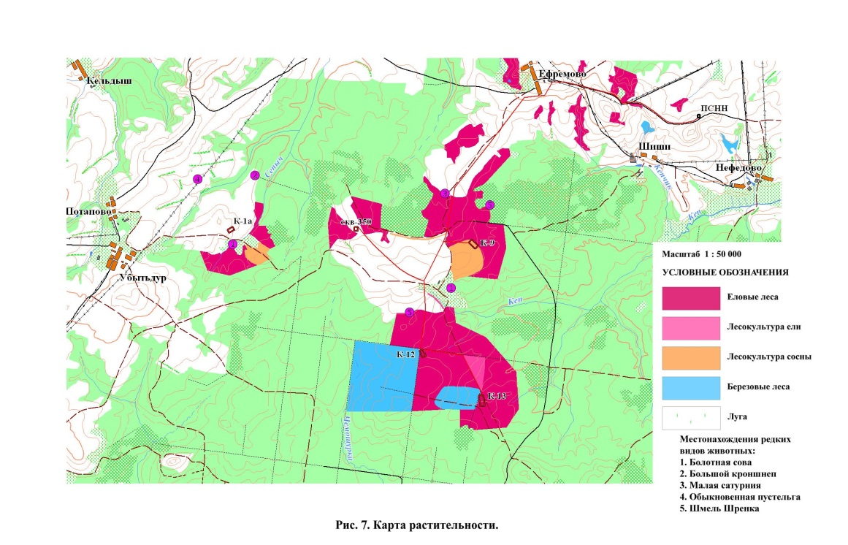
Биоэкологическое картографирование (продолжение)
Картографирование состояния животного населения и условий его обитания может выполняться лишь на основе весьма трудоемких работ по определению численности и плотности популяций. Состояние фауны характеризуется в категориях видового разнообразия и ареалов отдельных видов, включая их динамику. В отношении редких, наиболее строго охраняемых видов проводится полевое картографирование местообитаний, с последующей разработкой и юридическим оформлением охранных мероприятий. При полевых работах весьма эффективно использование в целях определения координат местообитаний охраняемых видов современных приборов, использующих GPS-технологии.

Slide 88
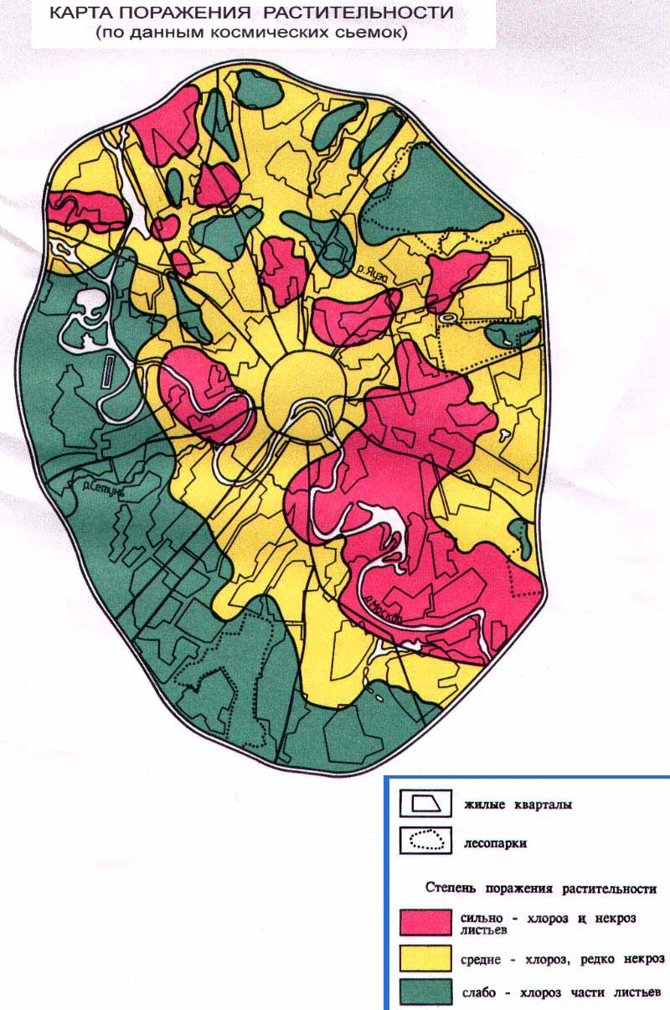
Биоиндикационное картографирование
Основными элементами биоиндикационного картографирования являются:
- выбор территориальных единиц;
- выбор биоиндикаторов;
- наблюдение за состоянием биоиндикаторов;
- обработка и картографическое представление результатов наблюдений.
Количественные и качественные характеристики биоиндикационных реакций на уровне отдельных видов, будучи локализуемыми в пределах территориальных единиц, наиболее адекватно картируются с помощью картограмм и картодиаграмм. Картограммами передают относительные характеристики, осредненные по площадям территориальных ячеек; картодиаграммами - абсолютные характеристики или их структуру, обычно по административно-территориальным единицам.
Биоиндикационные реакции на уровне сообществ выражаются с помощью показателей флористического и/или фаунистического разнообразия, что наиболее адекватно отображается с помощью картодиаграмм.

Slide 89
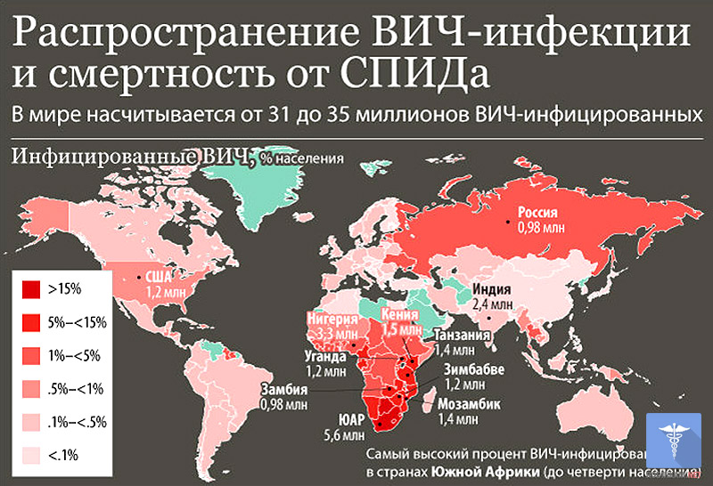
Медико-географическое картографирование
Нацелено на отображение факторов среды, как позитивно так и негативно влияющих на здоровье человека. В зависимости от того, являются ли предметом показа факторы среды или результаты их воздействия, т.е. определенные патологии, карты могут быть отнесены к группам медико-географической классификации:
- нозогеографические карты, характеризующие фактическое распространение болезней;
- медико-географические карты и близкие н ним по содержанию карты медико-географической оценки окружающей среды, отображающие природные и социальные предпосылки болезней.
Среди факторов болезней, составляющих предмет медико-географического картографирования, различают: а) географические предпосылки, обусловленные социальными, историческими и физико-географическими причинами (потенциальные ареалы заболеваний); б) области источников заболеваний, связанные с видовым и количественным составом переносчиков, интенсивностью циркуляции возбудителя в природном очаге (фактические нозоареалы).
Реализация природных предпосылок для заболеваний зависит от населенности территорий, образа жизни населения, организации здравоохранения. Поэтому фактическое распространение болезней (предмет нозогеографического картографирования) может отличаться от распространения соответствующих природных факторов.

Slide 90
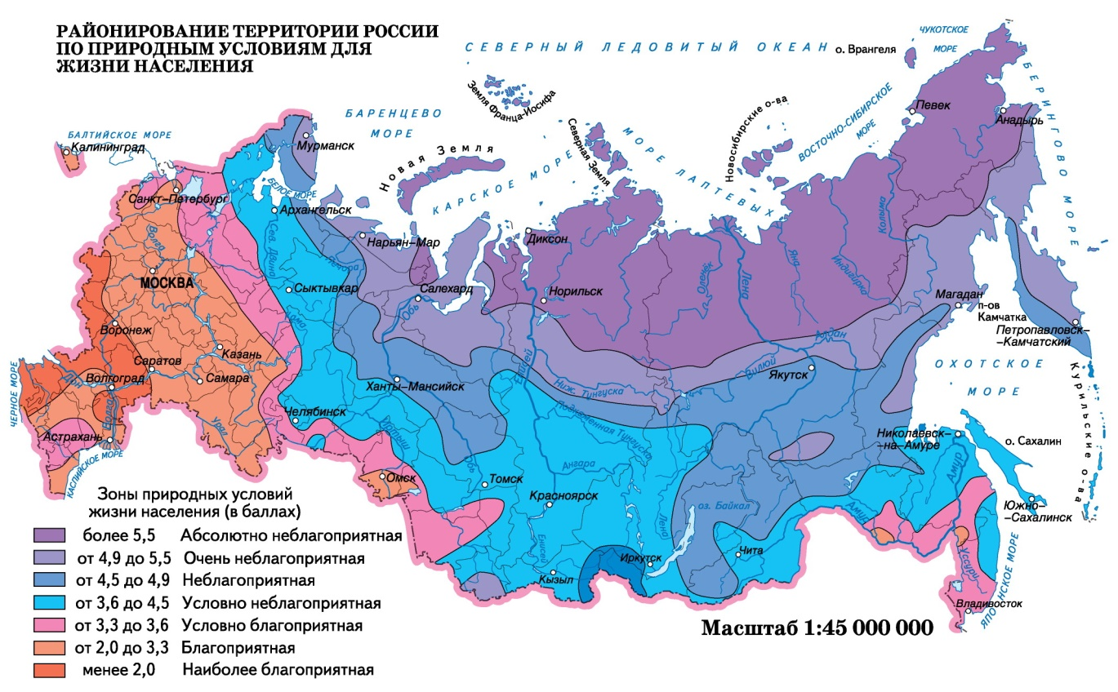
Медико-географическое картографирование абиотических факторов
Осуществляется главным образом на основе метеорологических данных. При создании таких карт проводится интерпретация климатических параметров (годовые, сезонные, месячные и др. средние, максимальные и минимальные температуры, суммы осадков, скорости ветров, параметры радиационного режима) и других характеристик (таких как обеспеченность микроэлементами, повторяемость опасных геодинамических процессов и т.п.), с точки зрения экологии человека. В целях такой интерпретации в рамках медико-биологических исследований определяются оптимальные для человека интервалы характеристик, а фактические их величины в тех или иных пунктах рассматриваются как отклонения от оптимума. При этом составляются многочисленные (преимущественно изолинейные) аналитические карты отдельных параметров (продолжительность и степень выраженности комфортных и дискомфортных периодов, отдельные факторы комфорта и дискомфорта). На синтетических картах способом качественного (количественного) фона показываются обобщающие качественные или полуколичественные (балльные) оценки благоприятности климата и ландшафтов в целом.

Slide 91
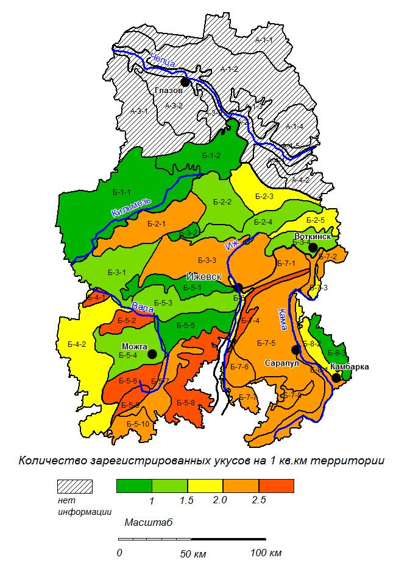
Медико-географическое картографирование биотических факторов
Осуществляется на основе обобщения данных медицинской статистики, преимущественно в мелких масштабах. При этом изображаются нозоареалы, иногда с подразделением по разновидностям болезней, либо по степени риска заражения. Соответственно, способами изображения являются ареалы, качественный фон, иногда также значки.
Крупно- и среднемасштабное картографирование распространено меньше, т.к. предполагает значительно большую полноту фактических данных. Крупномасштабные карты создаются в значительной мере на основе специальных полевых работ. Например, при полевых исследованиях распространения иксодовых клещей (переносчиков энцифалита) учитывается численность клещей (число экземпляров на белом полотнище стандартного размера за 1 км пешего маршрута), а также дается характеристика их местообитаний. Для обеспечения сопоставимости маршруты проводятся в весенний период максимальной активности. При камеральной обработке проводится сопоставление полевой карты распространения клещей с ландшафтными, зоогеографическими, геоботаническими, геоморфологическими картами, в целях отнесения данных наблюдений к внутренне однородным территориальным единицам.

Slide 92
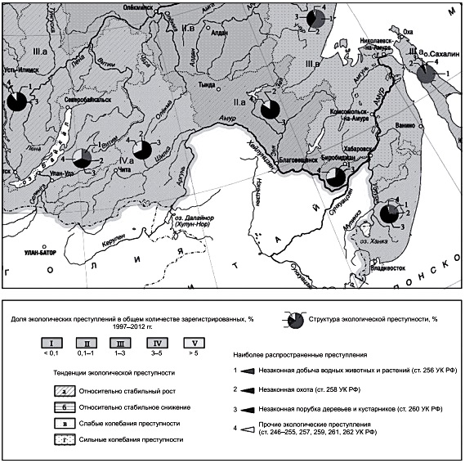
Картографирование охраны живой природы
Административно-хозяйственные аспекты охраны окружающей среды включают, прежде всего, территориальное планирование и градостроительное зонирование, с закреплением видов разрешенного использования.
Технологические аспекты охраны окружающей среды реализуются на основе разделов проектной документации «Перечень мероприятий по охране окружающей среды» и документов экологического нормирования на уровне предприятий
Политические, юридические и общественные аспекты охраны окружающей среды включают разработку законов и других нормативных актов природоохранной направленности, а также контроль за их соблюдением. Полнота и эффективность природоохранного законодательства нередко оценивается общественными организациями, с составлением соответствующих рейтингов, отражающих полноту охвата нормативными актами компонентов природной среды и экологических проблем, их эффективность, участие стран и регионов в общенациональных и международных акциях и мероприятиях.
Фрагмент карты «Экологическая преступность в России»

